Slide 1


Slide 2

Machine Learning For Investment
Chủ đề: Hướng dẫn về Binance
GV.Đặng Trí Thanh
GV.Huỳnh Văn Nam

Slide 3

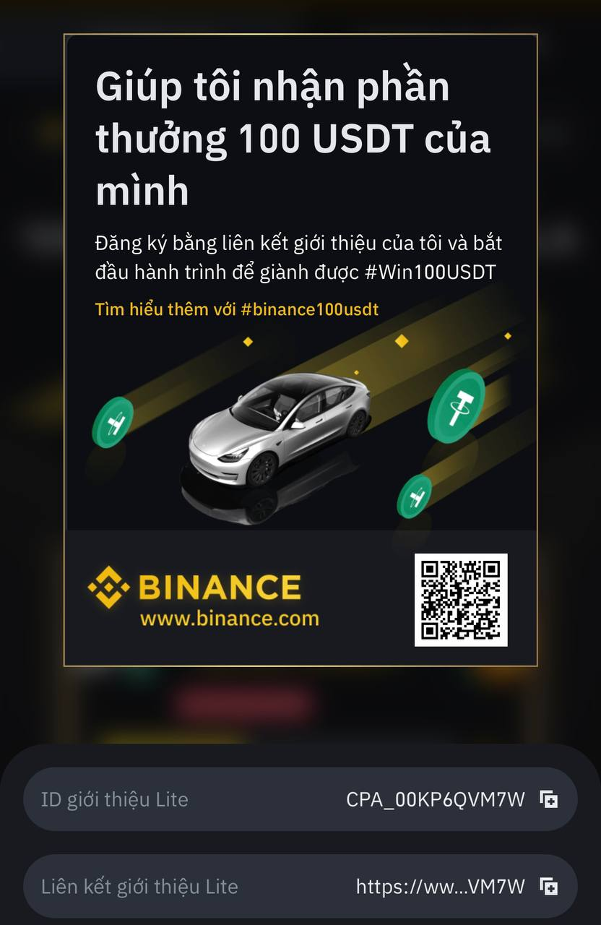
Hướng dẫn đăng ký trên Ứng dụng Binance
https://www.binance.info/vi/activity/referral-entry/CPA/together?ref=CPA_00KP6QVM7W&utm_medium=navigator_share_image

Slide 4
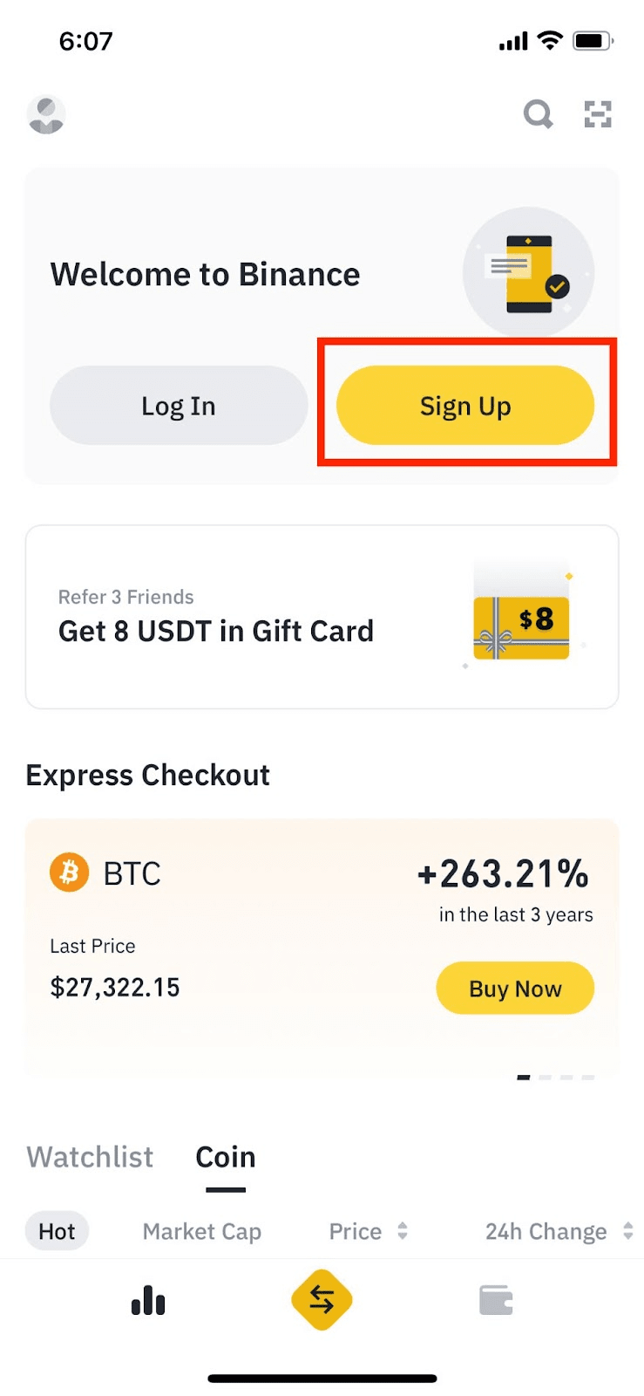
Hướng dẫn đăng ký trên Ứng dụng Binance
Bạn có thể đăng ký tài khoản Binance bằng địa chỉ email, số điện thoại hoặc tài khoản Apple/Google trên ứng dụng Binance chỉ với vài thao tác.
Cách đăng ký tài khoản pháp nhân trên ứng dụng Binance?
1. Mở ứng dụng Binance và nhấn vào [Đăng ký].

Slide 5
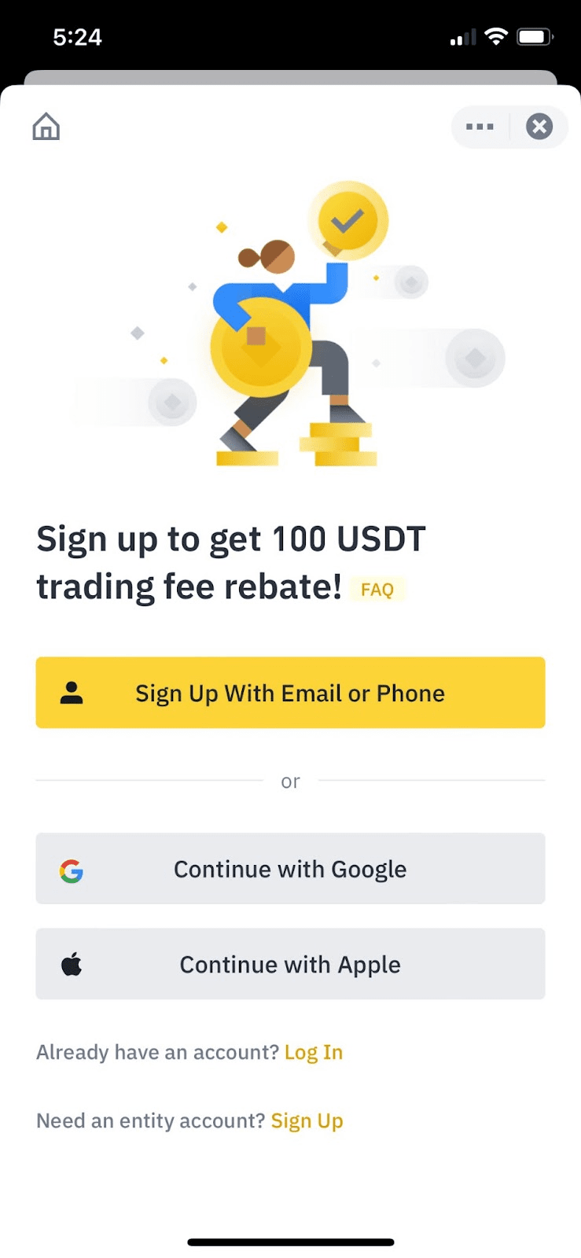
Hướng dẫn đăng ký trên Ứng dụng Binance
2. Chọn một phương thức đăng ký. Bạn có thể đăng ký bằng địa chỉ email, số điện thoại và tài khoản Apple hoặc Google.
Nếu bạn muốn tạo tài khoản pháp nhân, hãy nhấn vào [Đăng ký] bên cạnh [Bạn cần tài khoản pháp nhân?]. Vui lòng chọn loại tài khoản cẩn thận.
Sau khi đăng ký, bạn sẽ không thể thay đổi loại tài khoản.
Vui lòng tham khảo tab "Tài khoản pháp nhân" để được hướng dẫn chi tiết từng bước.

Slide 6
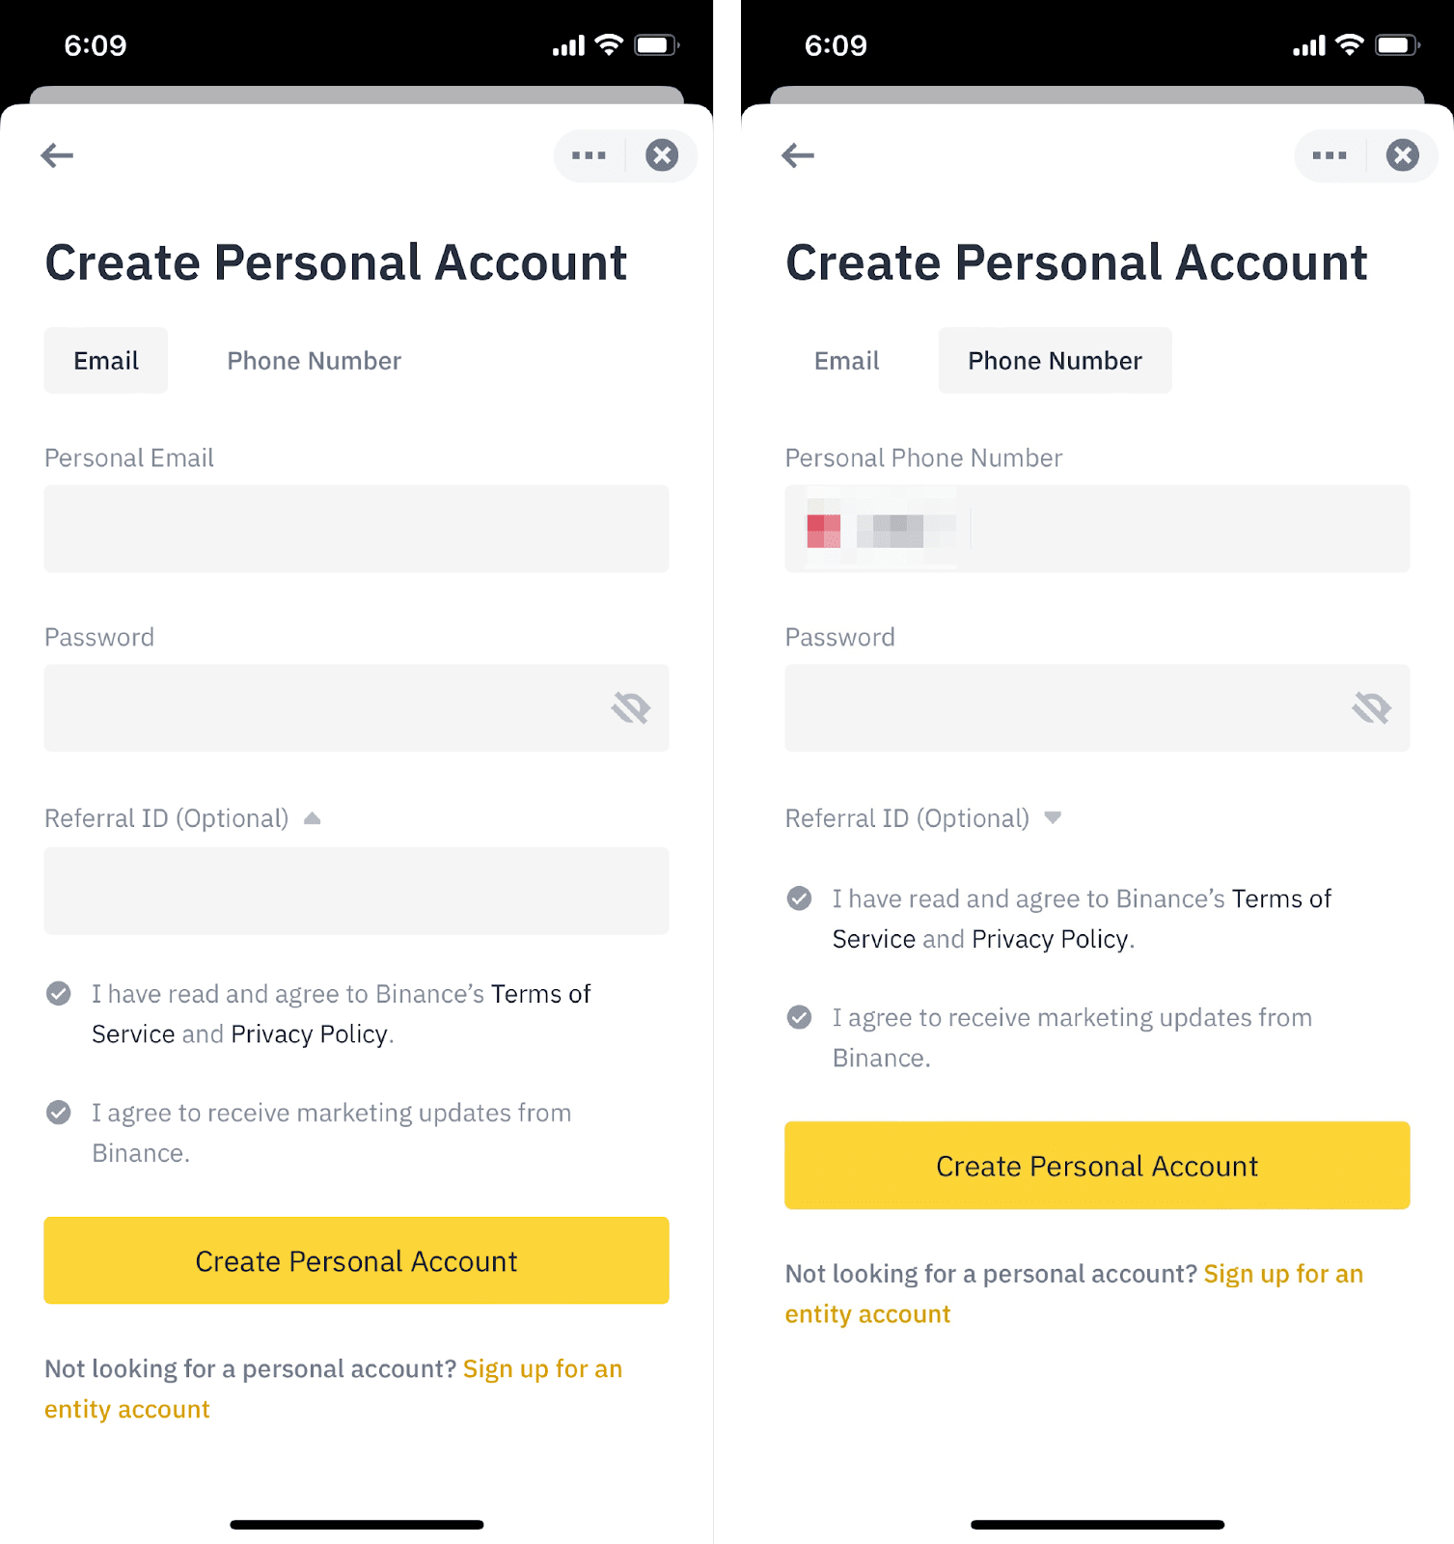
Hướng dẫn đăng ký trên Ứng dụng Binance
Đăng ký bằng email/số điện thoại:
3. Chọn [Email] hoặc [Số điện thoại] và nhập địa chỉ email/số điện thoại. Sau đó, tạo một mật khẩu an toàn cho tài khoản.
Lưu ý:
Mật khẩu của bạn phải chứa ít nhất 8 ký tự, bao gồm một chữ cái viết hoa và một số.
Nếu bạn được một người bạn giới thiệu đăng ký trên Binance, hãy nhớ điền ID giới thiệu (không bắt buộc).
Đọc và đồng ý với Điều khoản dịch vụ và Chính sách quyền riêng tư rồi nhấn vào [Tạo tài khoản cá nhân].

Slide 7
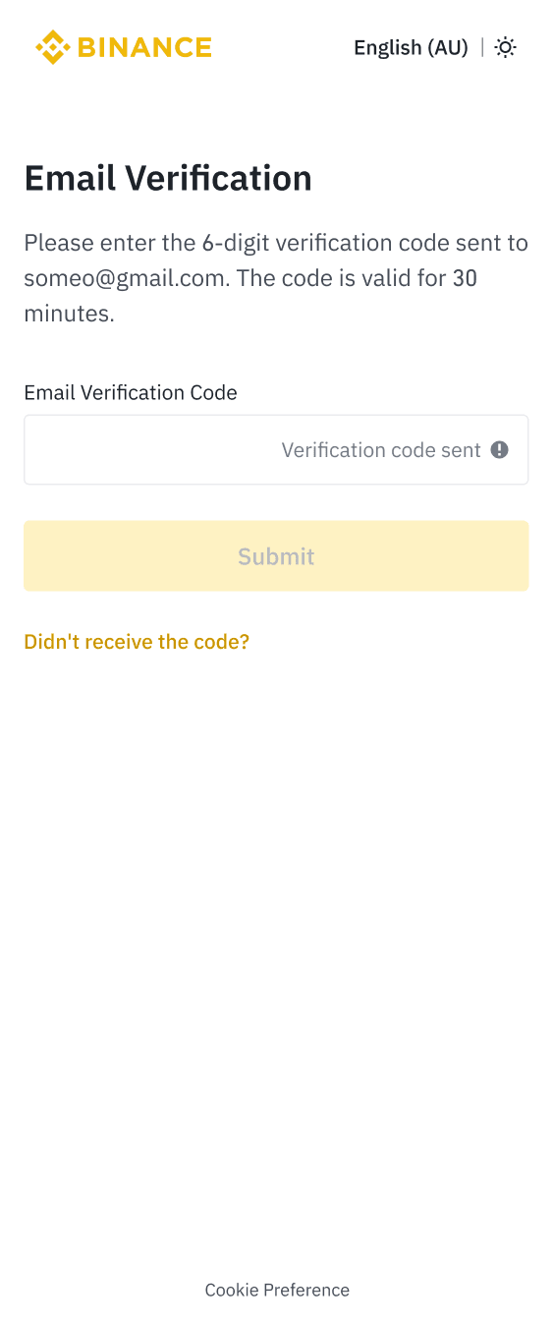
Hướng dẫn đăng ký trên Ứng dụng Binance
4. Bạn sẽ nhận được một mã xác thực gồm 6 chữ số trong email hoặc điện thoại. Nhập mã này trong vòng 30 phút và nhấn vào [Gửi] .

Slide 8
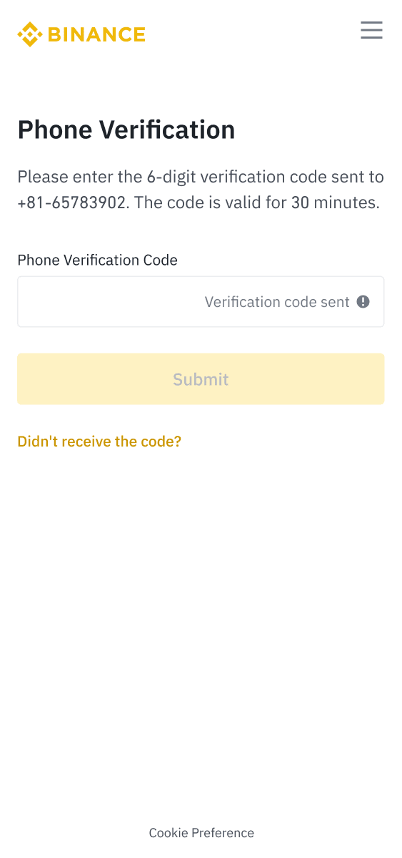
Hướng dẫn đăng ký trên Ứng dụng Binance
5. Xin chúc mừng! Bạn đã tạo thành công tài khoản Binance.

Slide 9
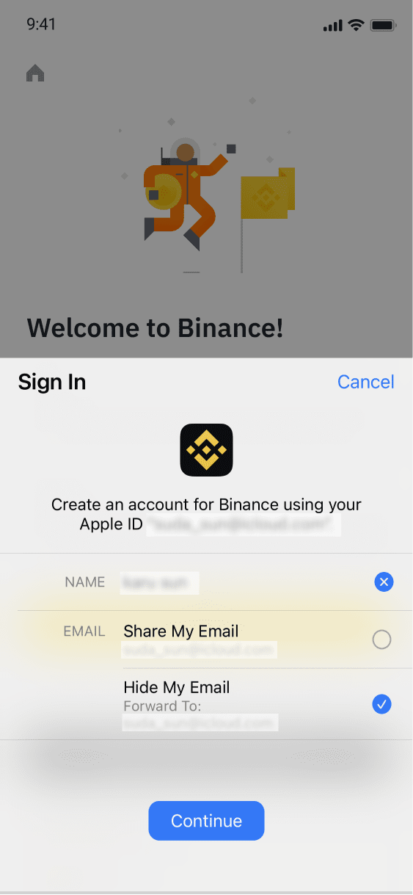
Hướng dẫn đăng ký trên Ứng dụng Binance
Đăng ký bằng tài khoản Apple/Google:
3. Chọn [Tiếp tục với Apple] hoặc [Tiếp tục với Google].
Bạn sẽ được nhắc đăng nhập vào Binance bằng tài khoản Apple hoặc Google. Nhấn vào [Tiếp tục].

Slide 10
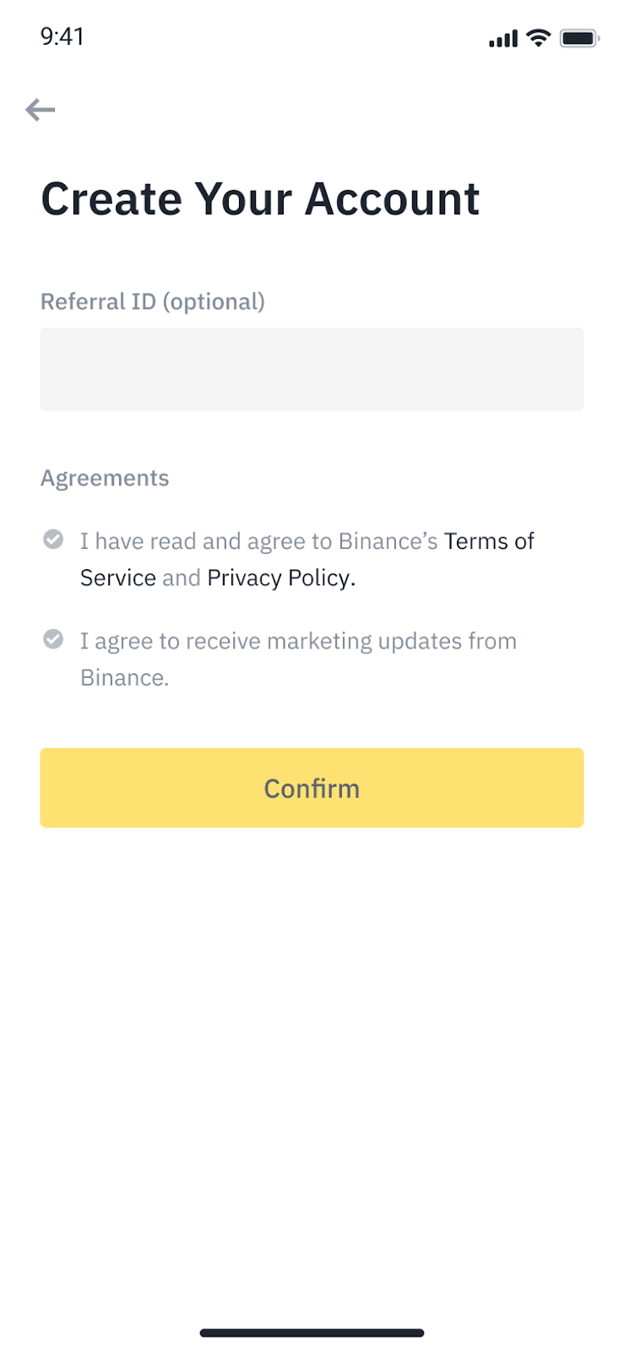
Hướng dẫn đăng ký trên Ứng dụng Binance
4. Nếu bạn được một người bạn giới thiệu đăng ký trên Binance, hãy nhớ điền ID giới thiệu (không bắt buộc).
Đọc và đồng ý với Điều khoản dịch vụ và Chính sách quyền riêng tư rồi nhấn vào [Xác nhận].
5. Xin chúc mừng! Bạn đã tạo thành công tài khoản Binance.
Lưu ý:
Để bảo vệ tài khoản, bạn nên bật ít nhất 1 xác thực hai yếu tố (2FA).
Vui lòng lưu ý rằng bạn phải hoàn tất Xác minh danh tính trước khi sử dụng giao dịch P2P.

Slide 11
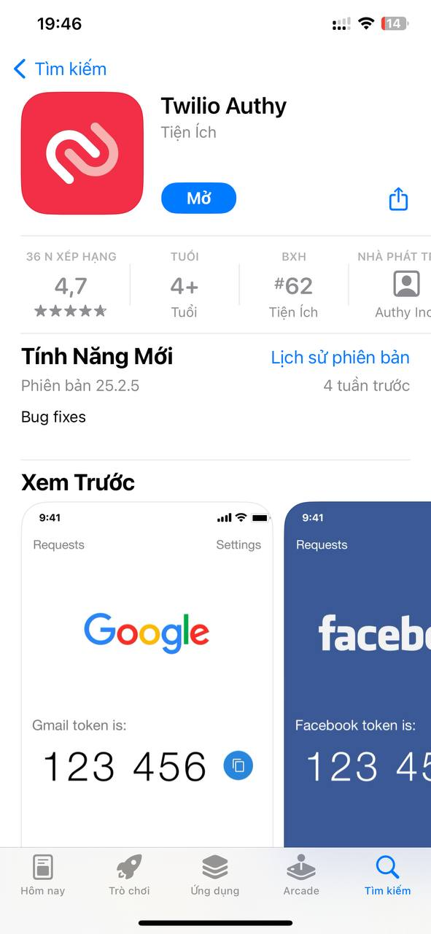
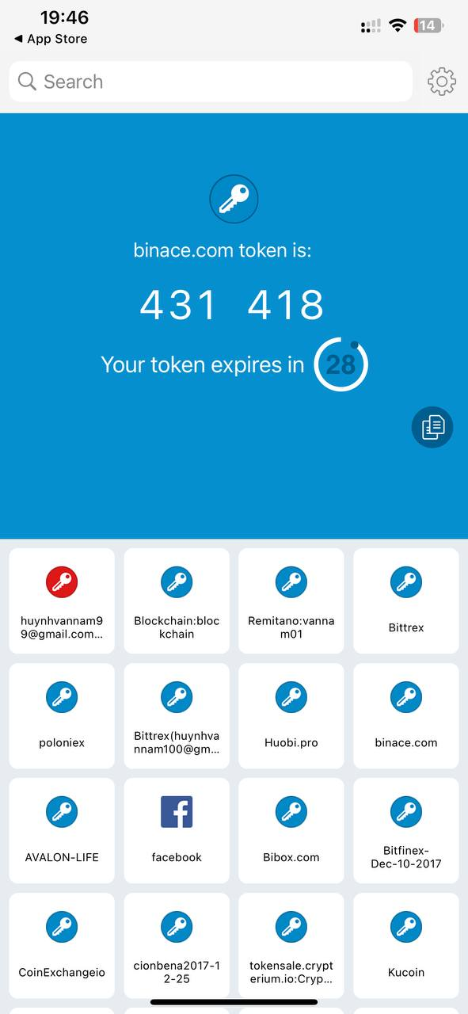
Hướng dẫn đăng ký trên Ứng dụng Binance
Xác thực hai yếu tố (2FA).

Slide 12
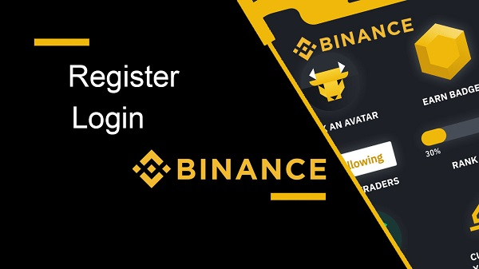
Hướng dẫn đăng ký trên Ứng dụng Binance
Để đăng ký tài khoản bằng điện thoại, nhà đầu tư cần thực hiện theo các bước như sau

Slide 13
Hướng dẫn đăng ký trên Ứng dụng Binance
Để đăng ký tài khoản bằng điện thoại, nhà đầu tư cần thực hiện theo các bước như sau
Bước 1: Mở website Binance và lựa chọn mục tải xuống hoặc lên app store. google play tìm kiếm “Binance: Buy Bitcoin Security” để tiến hành tải xuống.
Bước 2: Sau khi tải xuống, nhà đầu tư lựa chọn quốc gia cư trú và hình thức pháp nhân/cá nhân tương tự như đăng ký trên website.
Bước 3: Tiến hành nhập email và mật khẩu để đăng ký tài khoản. Lưu ý mật khẩu khi tạo phải có tối thiểu là 8 ký tự, trong đó ít nhất một ký tự in hoa và ít nhất một chữ số (Ví dụ: Share 301). Tiếp đó, bấm chọn vào mục “Tôi đã đọc và đồng ý” và click vào “Tạo tài khoản”.
Bước 4: Nhà đầu tư cần nhập email và tạo mật khẩu cho tài khoản. Click vào nút “Tạo tài khoản” để tiến hành đăng ký (lưu ý mật khẩu đăng ký phải tối thiểu 8 ký tự ,có ít nhất một ký tự in hoa, có ít nhất một chữ số).

Slide 14
Hướng dẫn đăng ký trên Ứng dụng Binance
Bước 5: Kiểm tra email và nhập mã vào ô “Mã xác minh email”, sau đó tiến hành bấm “Gửi”. Đến đây, nhà đầu tư đã tạo xong tài khoản Binance cho mình.
Bước 6: Nhấp vào mục 3 gạch ngang ở góc phải phía trên màn hình ứng dụng và chọn mục “Tải Xuống”, sau đó chọn “App store” nếu sử dụng hệ điều hành IOS, hoặc chọn mục “CH Play” nếu sử dụng hệ điều hành Android.
Bước 7: Sau khi ứng dụng được tải thành công, chúng ta tiến hành đăng nhập theo thông tin như đã tạo tài khoản trước đó.

Slide 15
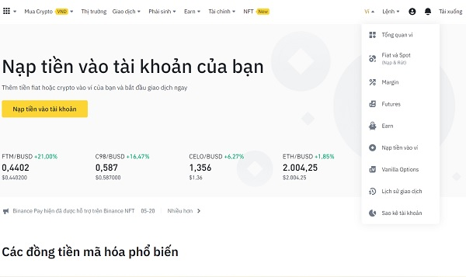
Hướng dẫn đăng ký trên Ứng dụng Binance
Cách nạp và rút Coin trên Binance
Việc nạp và rút coin trên sàn Binance tương đối đơn đản và thuận tiện, cụ thể như sau:

Slide 16
Hướng dẫn đăng ký trên Ứng dụng Binance
Hướng dẫn cách nạp coin vào sàn Binance
Bước 1: Trên giao diện trang chủ của Binance, chọn mục “Ví”

Slide 17
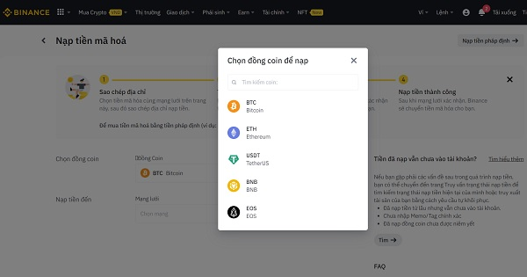
Hướng dẫn đăng ký trên Ứng dụng Binance
Bước 2: Chọn tiếp vào mục “Fiat & Spot” (Nạp & Rút).
Bước 3: Click chuột vào nút “Nạp”.
Bước 4: Nhập mã token của coin (ví dụ như USDT) mà nhà đầu tư muốn nạp vào ô tìm kiếm

Slide 18
Hướng dẫn đăng ký trên Ứng dụng Binance
Bước 5: Sau khi đã chọn đúng loại coin muốn nạp, nhà đầu tư sẽ nhìn phía bên tay phải màn hình xuất hiện “Mạng lưới nạp tiền” và “Địa chỉ ví” của USDT.

Slide 19
Hướng dẫn đăng ký trên Ứng dụng Binance
Lưu ý: Nếu đã chọn mạng lưới nạp tiền Binance bước này là gì thì lúc chuyển Coin từ tài khoản khác vào Binance nhà đầu tư cũng cần chọn mạng lưới tương tự (nếu chọn khác mạng lưới thì số Coin chuyển sẽ bị mất).
Bước 6: Nhà đầu tư chỉ cần nạp USDT vào địa chỉ ví xuất hiện trên màn hình.

Slide 20
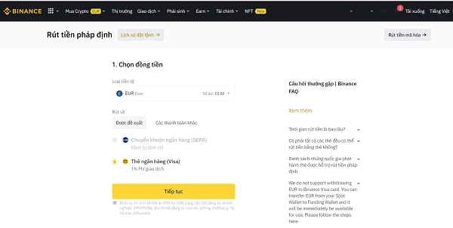
Hướng dẫn đăng ký trên Ứng dụng Binance
Hướng dẫn cách thực hiện rút Coin từ sàn Binance
Bước 1: Chọn mục “Ví” và chọn “Fiat và Spot”.
Bước 2: Chọn mục “Rút tiền”.
Bước 3: Chọn đồng coin cần rút, nhập địa chỉ ví, chọn mạng lưới rút tiền phù hợp và nhập số lượng coin muốn rút (đối với USDT rút tối thiểu là 10) và chọn “Rút” để hoàn thành.

Slide 21
Hướng dẫn đăng ký trên Ứng dụng Binance
Hướng dẫn cách mua Coin trên Binance đơn giản
Hiện tại trên Binance chủ yếu có 3 cách để mua Coin bằng VND bao gồm: giao dịch P2P, mua coin qua Remitano và mua qua người có uy tín.
Trong đó, hình thức P2P là phổ biến và được nhiều người sử dụng. Với cách này, nhà đầu tư sẽ thanh toán tiền mặt bằng nhiều hình thức khác nhau như chuyển qua thẻ ngân hàng (rút tiền từ Binance về ngân hàng), ví MoMo, ViettelPay, Zalo Pay, PayPal,…
Giao dịch P2P hiện tại sẽ được hỗ trợ 7 loại đồng coin phổ biến bao gồm: USDT, BTC, BUSD, BNB, ETH, DOGE, DAI. Các bước rút coin như sau:

Slide 22
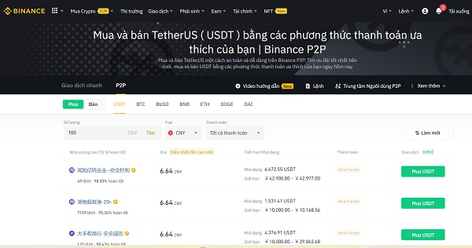
Hướng dẫn đăng ký trên Ứng dụng Binance
Bước 1: Để bắt đầu, hãy di chuyển chuột đến phần “Giao dịch” và chọn mục “Tài khoản P2P”.
Bước 2: Chọn “USDT” để bắt đầu mua. Lưu ý, nhà đầu tư nên nhập vào số tiền VNĐ tương ứng với số USDT cần mua, sau đó chọn thanh toán bằng VND và chọn Phương thức thanh toán.

Slide 23
Hướng dẫn đăng ký trên Ứng dụng Binance
Bước 3: Trên màn hình hình sẽ hiện ra rất nhiều người bán khác nhau, nhà đầu tư sẽ chọn người có giá bán thích hợp. Đối với phần Giới hạn/Khả dụng có nghĩa là nhà đầu tư chỉ được mua trong khoảng mà người bán đã đặt (ví dụ khoảng khả dụng của người bán số 1 là 1.000.000đ – 5.000.000đ).

Slide 24
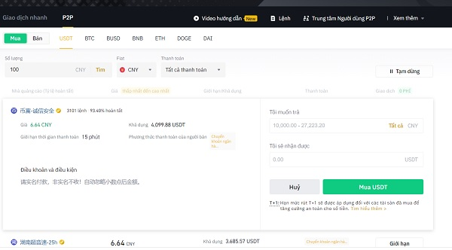
Hướng dẫn đăng ký trên Ứng dụng Binance
Bước 4: Chọn “Mua USDT” để bắt đầu mua và nhập số lượng USDT muốn mua. Khi đó, phần “Tôi muốn trả” sẽ hiện số tiền VND tương ứng với số USDT đã nhập và nhà đầu tư chọn “Mua USDT”.

Slide 25
Hướng dẫn đăng ký trên Ứng dụng Binance
Bước 5: Thông tin thanh toán của người bán sẽ xuất hiện trên màn hình, nhà đầu tư chỉ cần thực hiện chuyển khoản (lưu ý cần thực hiện trong 15 phút) và chọn “Đã chuyển tiền, tiếp theo”. Cuối cùng là chọn mục “Xác nhận” để hoàn tất.

Slide 26
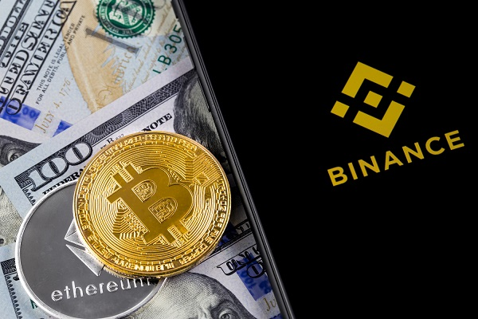
Hướng dẫn đăng ký trên Ứng dụng Binance
Hướng dẫn cách bán Coin trên sàn Binance
Theo hướng dẫn giao dịch trên Binance, nhà đầu tư có thể bán Coin và nhận trực tiếp tiền VND thông qua tài khoản ngân hàng hoặc một số hình thức khác như ví MoMo, ví Zalo Pay, ViettelPay,…

Slide 27
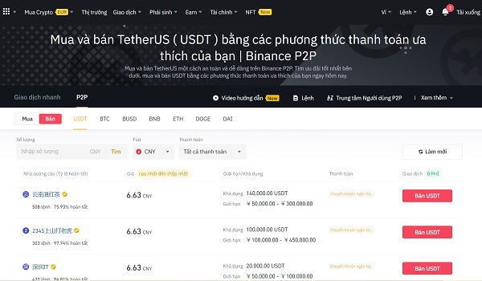
Hướng dẫn đăng ký trên Ứng dụng Binance
Bước 1: Chọn mục “Giao dịch” và “Tài khoản P2P”.

Slide 28
Hướng dẫn đăng ký trên Ứng dụng Binance
Bước 2: Nhà đầu tư lần lượt chọn “Bán”, chọn coin muốn bán, nhập số tiền VND muốn mua, chọn “VND” và chọn “Phương thức thanh toán” (Lưu ý: Tại đây các nhà đầu tư cần lưu ý chọn những người mua có số lệnh và tỷ lệ hoàn tất càng cao càng tốt. Sau đó, chọn mức giá muốn bán và nhấn “Bán USDT”.

Slide 29
Hướng dẫn đăng ký trên Ứng dụng Binance
Bước 3: Nhà đầu tư tiến hành nhập số lượng USDT muốn bán, khi đó ở phần “Tôi sẽ nhận được” hiển thị số tiền nhận được tương ứng với số lượng USDT muốn bán. Phần “Đặt phương thức thanh toán” chỉ cần nhập các thông tin chuyển khoản của nhà đầu tư. Cuối cùng chọn “Bán USDT” để chuyển thông tin đến người mua và đợi người mua chuyển khoản để kết thúc giao dịch.

Slide 30
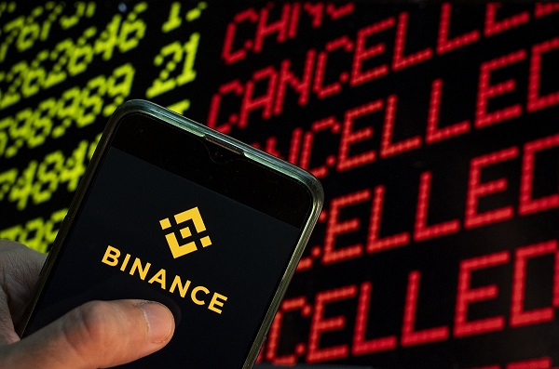
Hướng dẫn đăng ký trên Ứng dụng Binance
Hướng dẫn giao dịch trên Binance dễ hiểu
Đối với người mới thì sẽ nên sử dụng hình thức giao dịch Đơn giản để bắt đầu mua bán sẽ thuận tiện hơn thay vì sử dụng giao dịch Nâng cao. Theo hướng dẫn giao dịch trên Binance, cả hai hình thức giao dịch này về cơ bản là giống nhau nhưng cách thao tác và xử lý của giao dịch đơn giản sẽ dễ hơn.

Slide 31
Hướng dẫn đăng ký trên Ứng dụng Binance
Bước 1: Bấm vào “Giao dịch” và chọn mục “Đơn giản”.
Bước 2:Trước khi tiến hành bán Coin, nhà đầu tư cần chọn cặp giao dịch cần thực hiện lệnh bán, ví dụ như BTC/USDT.

Slide 32
Hướng dẫn đăng ký trên Ứng dụng Binance
Sau đó, tùy vào loại lệnh mà nhà đầu tư sẽ có cách thao tác khác nhau:
Lệnh giới hạn (Limit) : Nhà đầu tư nhập vào mức giá và số lượng USDT mong muốn để tiến hành mua/bán BTC. Chọn “Mua BTC” hoặc “Bán BTC” để có thể bắt đầu đặt lệnh. Như vậy hệ thống sẽ tự động tiến hành lệnh mua/ bán khi giá trên thị trường thấp hơn/ cao hơn hoặc bằng mức giá đã được giới hạn.

Slide 33
Hướng dẫn đăng ký trên Ứng dụng Binance
Lệnh thị trường (Market): Lệnh Market khác với lệnh Limit là không thể đặt được mức giá mong muốn mà nhà đầu tư phải mua theo mức giá tốt nhất hiện có của thị trường. Do đó, nhà đầu tư chỉ cần đặt số lượng BTC muốn mua/bán và chọn “Mua BTC” hoặc “Bán BTC” sau đó đợi lệnh khớp khi có người đặt lệnh bán/mua theo giá thị trường.

Slide 34
Hướng dẫn đăng ký trên Ứng dụng Binance
Lệnh dừng – giới hạn (Stop – Limit): Lệnh Stop – Limit sẽ cho phép đặt một lệnh ở mức giá nhất định. Lệnh sẽ được khớp khi mức giá nhất định đó được đáp ứng. Do vậy, lệnh này sẽ giúp những nhà đầu tư không thể theo dõi thường xuyên tình hình hình của thị trường vẫn có thể nắm bắt các cơ hội chốt lời hoặc cắt lỗ quan trọng.

Slide 35
Hướng dẫn đăng ký trên Ứng dụng Binance
Giao dịch chuyển đổi: Trong trường hợp ví dụ nhà đầu tư muốn có BNB, nhưng hiện tại trong tài khoản có USDT thì có thể tiến hành cách này để chuyển từ USDT sang BNB. Nhà đầu tư chỉ cần nhấp chuột vào mục “Giao dịch” phía trên bên trái màn hình và chọn “Chuyển đổi”.

Slide 36
Hướng dẫn đăng ký trên Ứng dụng Binance
Sau đó, nhà đầu tư nhập số lượng USDT muốn chuyển sang BNB và chọn “Xem trước chuyển đổi”. Màn hình sẽ hiện ra tiếp theo sẽ cho biết vào thời điểm đó 1 USDT bằng bao nhiêu BNB, 1 BNB bằng bao nhiêu USDT cũng như số lượng BNB nhà đầu tư sẽ nhận được. Sau đó nhấp “Chuyển đổi” để hoàn thành.

Slide 37
Hướng dẫn đăng ký trên Ứng dụng Binance
Cách tiến hành thực hiện giao dịch trên Binance
Ở trên nhà đầu tư đã được hướng dẫn giao dịch trên Binance theo hình thức P2P, dưới đây là hướng dẫn giao dịch Future, giao dịch Earn và Giao dịch Staking cố định.

Slide 38

Hướng dẫn đăng ký trên Ứng dụng Binance
Cách tiến hành thực hiện giao dịch trên Binance
Ở trên nhà đầu tư đã được hướng dẫn giao dịch trên Binance theo hình thức P2P, dưới đây là hướng dẫn giao dịch Future, giao dịch Earn và Giao dịch Staking cố định.

Slide 39
Hướng dẫn đăng ký trên Ứng dụng Binance
Giao dịch Future:
Binance Futures hay hợp đồng tương lai, là hình thức giao dịch phái sinh của sàn Binance, cho phép nhà đầu tư đặt lệnh theo suy đoán của mình về giá của 1 đồng tiền mà không cần sở hữu đồng tiền đó. Hình thức này giúp có thể giao dịch được 2 chiều, trong cả thị trường giá tăng và thị trường giá xuống.

Slide 40
Hướng dẫn đăng ký trên Ứng dụng Binance
Bước 1: Đầu tiên, nhà đầu tư cần mở tài khoản giao dịch hợp đồng tương lai trên Binance. Lưu ý rằng phải kích hoạt xác minh 2FA để nạp tiền vào tài khoản tương lai của mình trước khi bắt đầu giao dịch trên Binance Futures.

Slide 41
Hướng dẫn đăng ký trên Ứng dụng Binance
Bước 2: Tiến hành nạp tiền cho Binance Futures. Hiện tại Binance Futures đã hỗ trợ nhiều loại tài sản tiền điện tử khác nhau làm tài sản thế chấp.
Bước 3: Chọn hợp đồng tương lai phù hợp với mục đích của mình: Hợp đồng tương lai USDⓈ-M hoặc Hợp đồng tương lai COIN-M.

Slide 42
Hướng dẫn đăng ký trên Ứng dụng Binance
Bước 4: Chọn tỷ lệ đòn bẩy thích hợp cho hợp đồng tương lai. Đối với người mới bắt đầu thì có thể chọn lệnh giới hạn mua hoặc lệnh thị trường mua để mua cho hợp đồng tương lai đầu tiên của mình.

Slide 43
Hướng dẫn đăng ký trên Ứng dụng Binance
Giao dịch Earn:
Binance Earn là một nền tảng thuận tiện giúp người dùng có thể tiếp cận các sản phẩm tài chính tiền mã hoá chất lượng với đa dạng lựa chọn tiết kiệm và tích lũy khác nhau. Trong đó bao gồm cả các sản phẩm có lợi nhuận cố định, an toàn đến các cơ hội lợi nhuận hấp dẫn hơn nhưng đồng thời đi kèm với tính rủi ro cao hơn.
Trên ứng dụng Binance hoặc trên trang chủ của Binance Earn, nhà đầu tư có thể chọn cho mình những sản phẩm tiết kiệm phù hợp nhất. Các sản phẩm này sẽ được phân loại vào hai hạng mục chính:
Đảm bảo: bao gồm các sản phẩm Earn mang lại lợi nhuận đảm bảo và gần như không có bất kỳ rủi ro nào cho vốn như stablecoin, Bitcoin, Ethereum và BNB
Lợi suất cao: có lợi suất hấp dẫn nhưng đi kèm rủi ro tương ứng phù hợp với nhu cầu của người dùng như Liquid Swap, DeFi Staking, Dual Investment.

Slide 44
Hướng dẫn đăng ký trên Ứng dụng Binance
Giao dịch Staking cố định:
“Staking Cố định” là quá trình khóa các tài sản kỹ thuật số trên blockchain Proof of Stake trong một khoảng thời gian nhất định. Quá trình này không chỉ giúp đóng góp vào mạng lưới mà còn mang đến cho nhà đầu tư phần thưởng staking.
Khi tìm hiểu hướng dẫn giao dịch trên Binance, bạn cần lưu ý các bước sử dụng staking cố định như sau:
Bước 1: Đăng nhập vào tài khoản Binance và nhấp vào mục “Earn – Binance Earn”. Sau đó, cuộn xuống mục “Staking Cố định” và nhấp vào “Xem thêm”. Tại đây, nhà đầu tư có thể xem tất cả sản phẩm Staking Cố định với tỷ lệ lợi nhuận ước tính hàng năm (APY ước tính), thời gian tính theo ngày và số tiền khóa tối thiểu.
Bước 2: Chọn loại tài sản nhà đầu tư muốn staking và điều chỉnh thời gian, sau đó nhấp vào mục “Stake ngay”. Sau đó sẽ thấy thông tin chi tiết về sản phẩm Staking đã chọn.

Slide 45
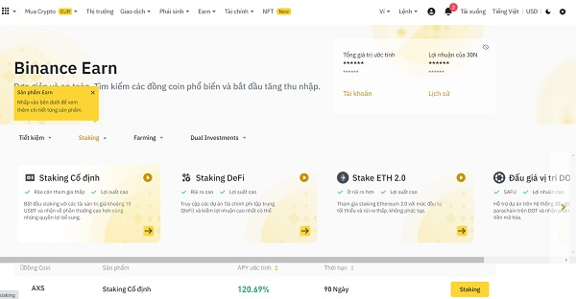
Hướng dẫn đăng ký trên Ứng dụng Binance
Khi nhập số lượng và đăng ký sản phẩm xong, tiền lãi sẽ được tính từ 07:00 (Giờ Việt Nam) ngày hôm sau và được phân bổ vào mục “Ví Tiền pháp định và Spot” hàng ngày sau 07:00 (Giờ Việt Nam).

Slide 46
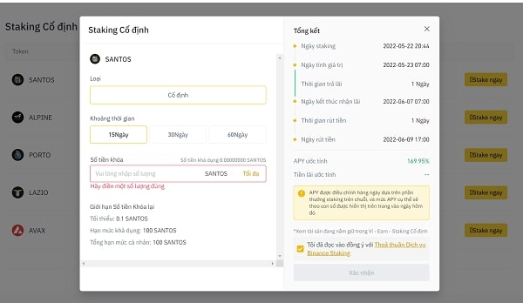
Hướng dẫn đăng ký trên Ứng dụng Binance
Khi quy trình hoàn tất quá trình, tài sản đã Staking sẽ tự động được rút và trả lại vào Ví Spot của nhà đầu tư. Nếu các thông tin chi tiết đều được xác nhận thì cần nhập số tiền khóa mà nhà đầu tư muốn staking và nhấp vào “Xác nhận mua”.

Slide 47
Hướng dẫn đăng ký trên Ứng dụng Binance
Bước 3: Để xem lịch sử Staking Cố định, chuyển đến “Ví” – “Kiếm tiền” – “Staking Cố định”.
Bước 4: Để rút tài sản trước hạn, nhấp vào mục “Rút sớm”.
Nhà đầu tư cần lưu ý rằng nếu quyết định rút các sản phẩm Staking Cố định trước hạn thì tiền lãi phát sinh sẽ được khấu trừ vào khoản tiền gốc khi hủy staking.

Slide 48
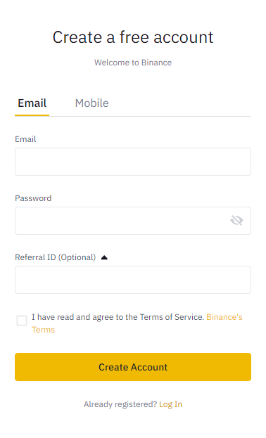
Hướng dẫn cơ bản về giao dịch trên Binance Futures
Cách để mở tài khoản Binance Future
Trước khi mở tài khoản Binance Futures, bạn cần có một tài khoản Binance thông thường. Nếu chưa có, bạn có thể truy cập Binance và nhấp vào Đăng ký ở góc trên cùng bên phải của màn hình. Sau đó, hãy làm theo các bước sau:
Nhập địa chỉ email của bạn và tạo mật khẩu an toàn. Nếu bạn có ID giới thiệu, hãy dán ID đó vào ô ID giới thiệu. Nhấp vào [Tạo tài khoản] để tiếp tục.

Slide 49
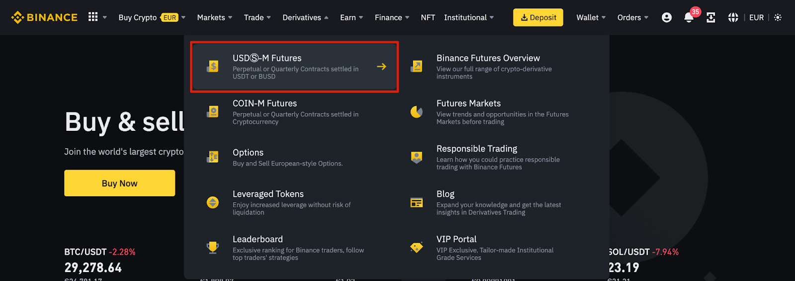
Hướng dẫn cơ bản về giao dịch trên Binance Futures
Bạn sẽ sớm nhận được email xác minh. Làm theo hướng dẫn trong email để hoàn tất đăng ký.
Tiếp theo, đăng nhập vào tài khoản Binance của bạn, di chuột đến thanh ở đầu trang trên [Phái sinh] và nhấp vào Hợp đồng Tương lai USD(S)-M.

Slide 50
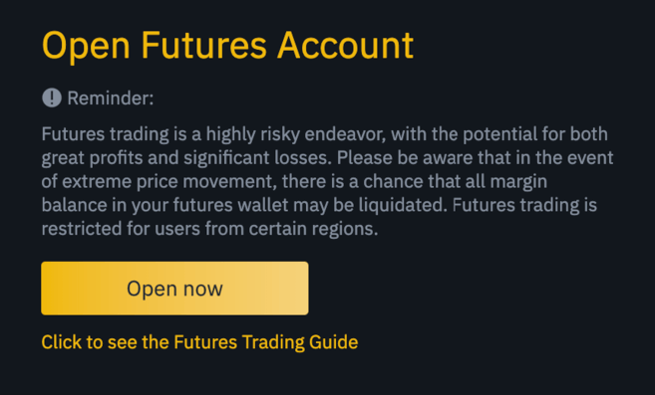
Hướng dẫn cơ bản về giao dịch trên Binance Futures
Nhấp vào nút [Mở ngay] để kích hoạt tài khoản Binance Futures của bạn. Giờ bạn sẽ có thể giao dịch các sản phẩm Hợp đồng Tương lai trên Binance. Lưu ý, bạn vẫn nên chuẩn bị và tự trau dồi kiến thức trước khi có thể sử dụng sản phẩm một cách có trách nhiệm.

Slide 51
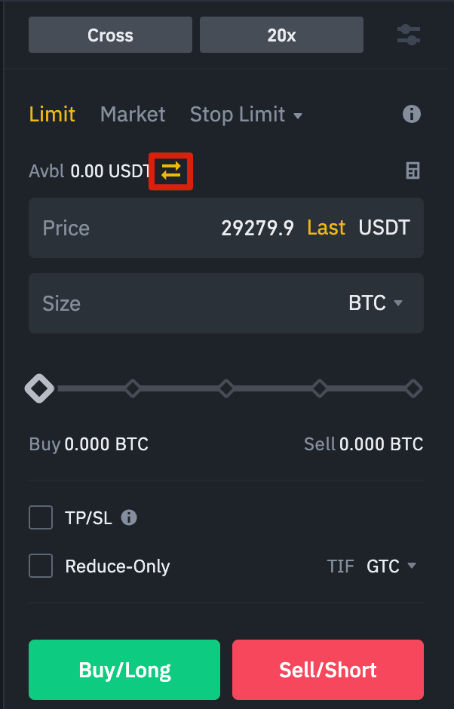
Hướng dẫn cơ bản về giao dịch trên Binance Futures
Cách nạp tiền vào tài khoản Binance Futures
Để nạp tiền vào tài khoản Futures của bạn, trước tiên bạn cần đảm bảo rằng bạn có sẵn tiền trong tài khoản Binance mà bạn có thể chuyển qua. Các khoản tiền này có thể nằm trong Ví Funding, Ví Fiat và Ví Spot, Ví Margin hoặc Ví Options của bạn. Nếu bạn chưa có bất kỳ khoản tiền nào được nạp vào Binance, chúng tôi khuyên bạn nên đọc hướng dẫn Cách nạp tiền trên Binance của chúng tôi.
Để chuyển tiền vào Ví Futures của bạn, hãy nhấp vào biểu tượng chuyển tiền ở bên phải trang Binance Futures.

Slide 52
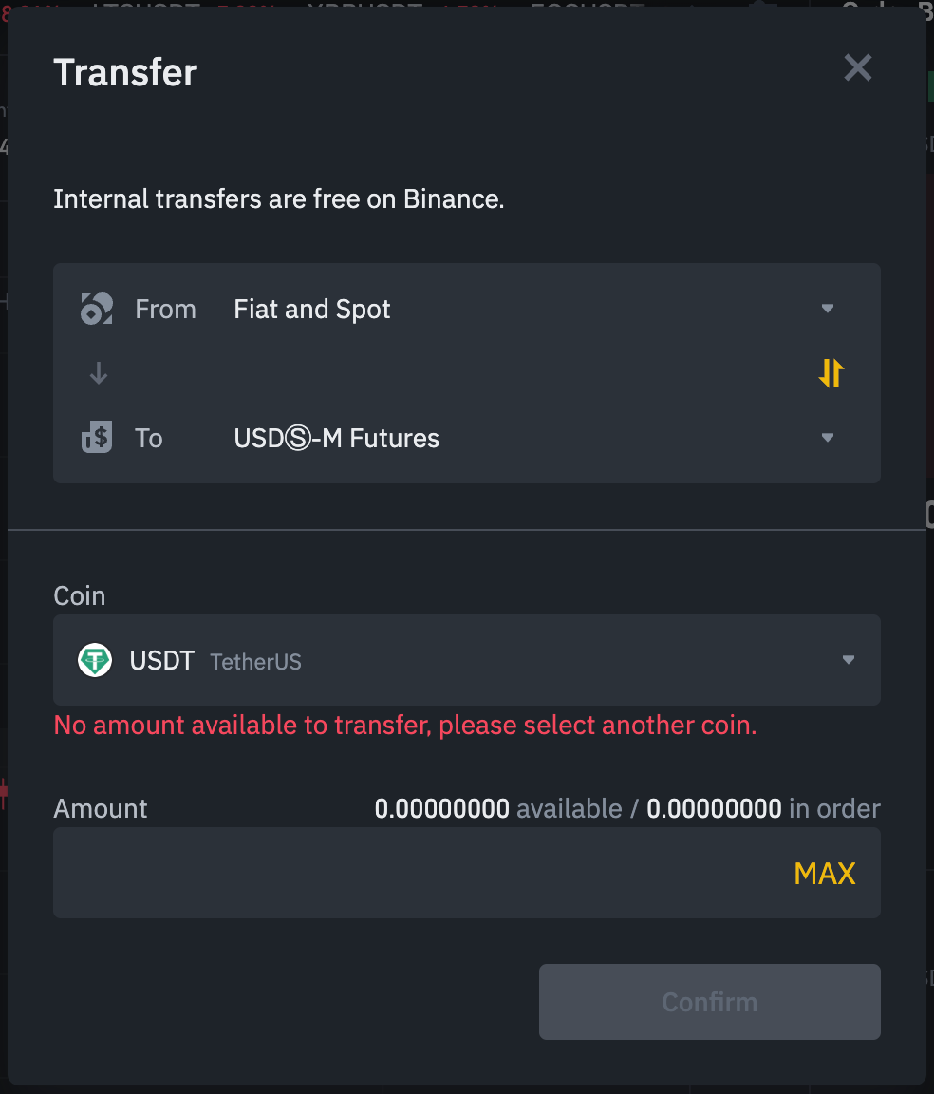
Hướng dẫn cơ bản về giao dịch trên Binance Futures
Đặt số tiền muốn chuyển và ví bạn muốn sử dụng trước khi nhấp vào [Xác nhận]. Bạn sẽ sớm thấy số dư được thêm vào Ví Futures của mình. Bạn cũng có thể thay đổi hướng chuyển nếu muốn.

Slide 53
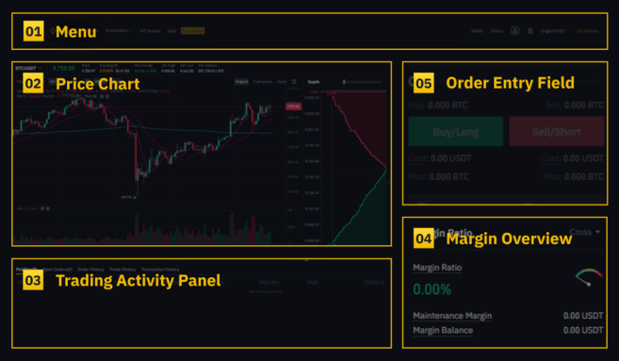
Hướng dẫn cơ bản về giao dịch trên Binance Futures
Tìm hiểu giao diện Binance Futures

Slide 54
Hướng dẫn cơ bản về giao dịch trên Binance Futures
1. Trong khu vực [Menu], bạn sẽ tìm thấy các liên kết đến các trang Binance khác, chẳng hạn như Hợp đồng Tương lai COIN-M, Quyền chọn, giao dịch chiến lược và hoạt động. Trong tab [Thông tin], bạn có thể tìm thấy các liên kết đến Câu hỏi thường gặp về Hợp đồng Tương lai, quyền truy cập API, Funding Rate, giá chỉ số và dữ liệu thị trường khác.

Slide 55
Hướng dẫn cơ bản về giao dịch trên Binance Futures
Ở bên phải của thanh trên cùng, bạn có thể truy cập tài khoản Binance của mình. Bạn cũng có thể dễ dàng kiểm tra số dư ví và các lệnh của mình trên toàn bộ hệ sinh thái Binance.

Slide 56
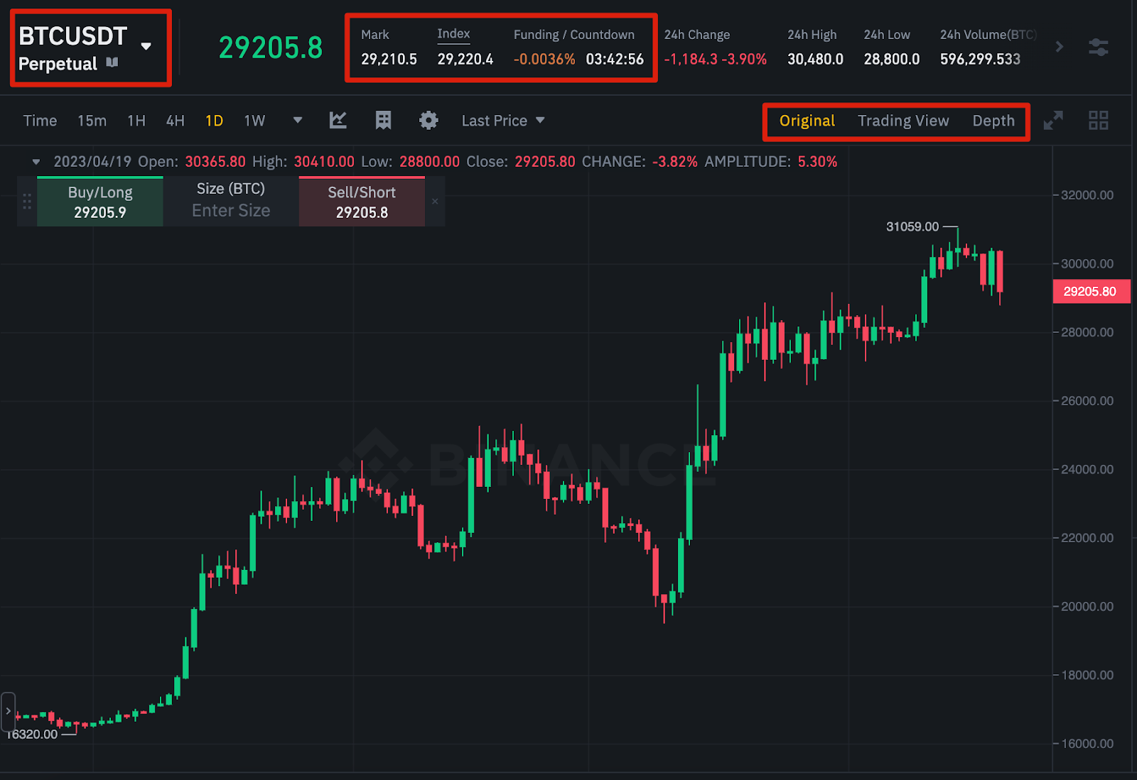
Hướng dẫn cơ bản về giao dịch trên Binance Futures
2. Trong phần [Biểu đồ giá], bạn có thể:
Chọn hợp đồng bằng cách di chuột qua tên của hợp đồng hiện tại (theo mặc định là BTCUSDT).

Slide 57
Hướng dẫn cơ bản về giao dịch trên Binance Futures
Xem Giá đánh dấu. Bạn cần đặc biệt lưu ý điều này vì việc thanh lý xảy ra dựa trên giá đánh dấu.
Xem Funding Rate dự kiến và đếm ngược cho đến vòng funding tiếp theo.

Slide 58
Hướng dẫn cơ bản về giao dịch trên Binance Futures
Xem biểu đồ hiện tại của bạn. Bạn có thể chuyển đổi giữa biểu đồ TradingView gốc hoặc tích hợp. Bạn sẽ thấy hiển thị độ sâu của sổ lệnh hiện tại theo thời gian thực bằng cách nhấp vào [Độ sâu].

Slide 59
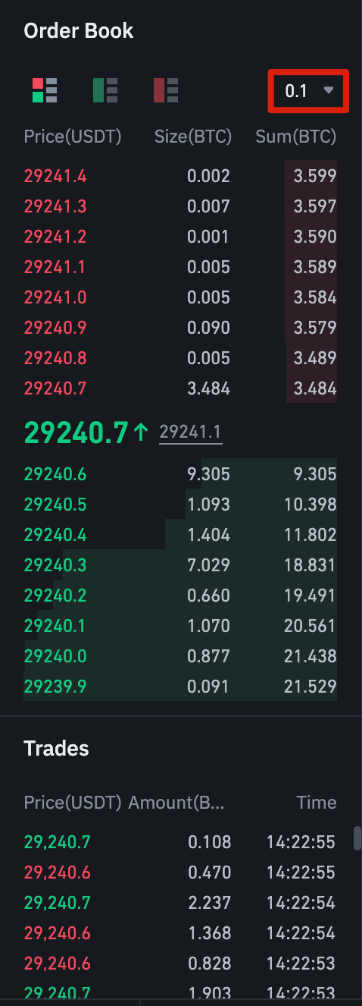
Hướng dẫn cơ bản về giao dịch trên Binance Futures
Xem trực tiếp dữ liệu sổ lệnh.
Bạn có thể điều chỉnh độ chính xác của sổ lệnh trong menu thả xuống ở góc trên cùng bên phải của khu vực này (theo mặc định là 0,01).
Xem nguồn cấp dữ liệu trực tiếp của các giao dịch được thực hiện trước đó trên nền tảng.

Slide 60
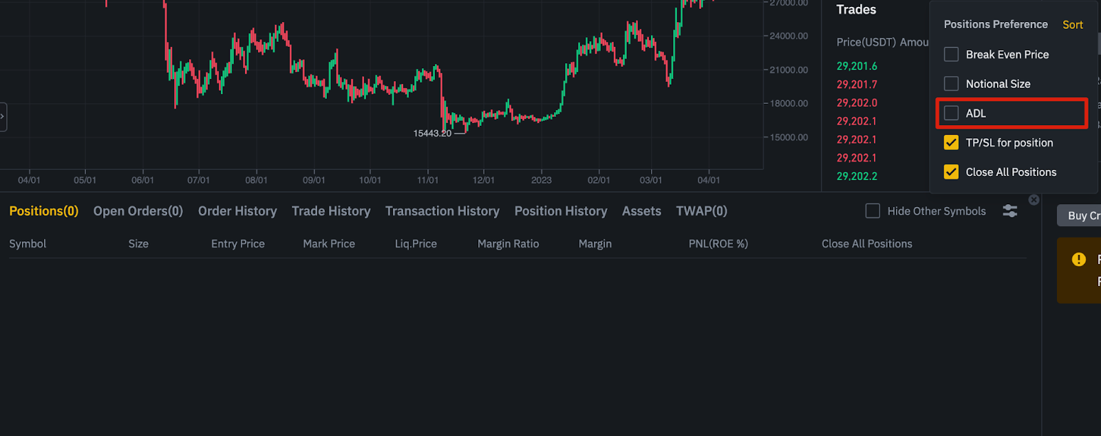
Hướng dẫn cơ bản về giao dịch trên Binance Futures
3. [Bảng hoạt động giao dịch] cho phép bạn theo dõi hoạt động giao dịch Hợp đồng Tương lai của mình. Bạn có thể chuyển đổi giữa các tab để xem trạng thái hiện tại của vị thế, cũng như các lệnh hiện đang mở và đã thực hiện trước đó của bạn. Bạn cũng có thể xem toàn bộ lịch sử giao dịch và giao dịch trong một khoảng thời gian nhất định.

Slide 61
Hướng dẫn cơ bản về giao dịch trên Binance Futures
Phần này cũng là nơi bạn có thể theo dõi vị thế của mình trong hàng đợi tự động gỡ bỏ đòn bẩy dưới ADL. Bạn cần đặc biệt chú ý điều này trong thời kỳ thị trường đang có biến động lớn.

Slide 62
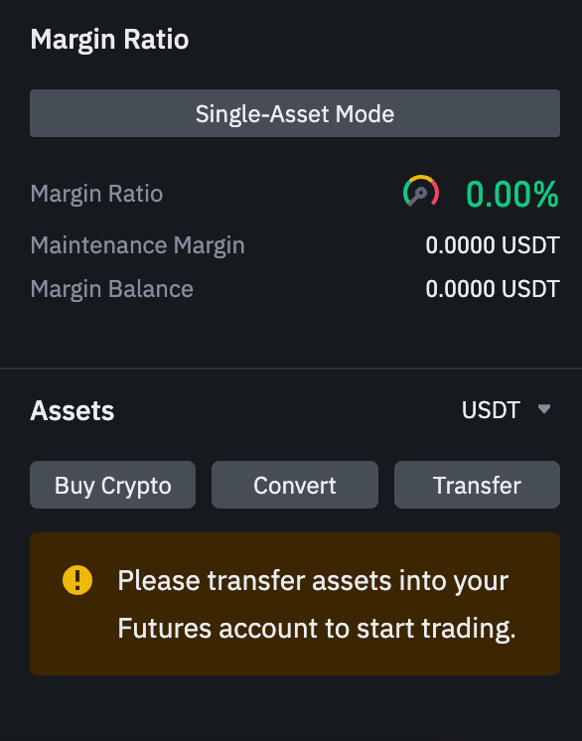
Hướng dẫn cơ bản về giao dịch trên Binance Futures
4. Trong phần [Tổng quan về ký quỹ], bạn có thể xem tài sản hiện có của mình, chuyển và mua thêm tiền mã hóa.
Đây cũng là nơi bạn có thể xem các thông tin liên quan đến hợp đồng hiện tại và các vị thế của mình. Hãy đảm bảo bạn luôn theo dõi tỷ lệ ký quỹ để ngăn ngừa thanh lý.
Khi nhấn vào [Chuyển], bạn có thể chuyển tiền qua lại giữa Ví Futures và phần còn lại của hệ sinh thái Binance.

Slide 63
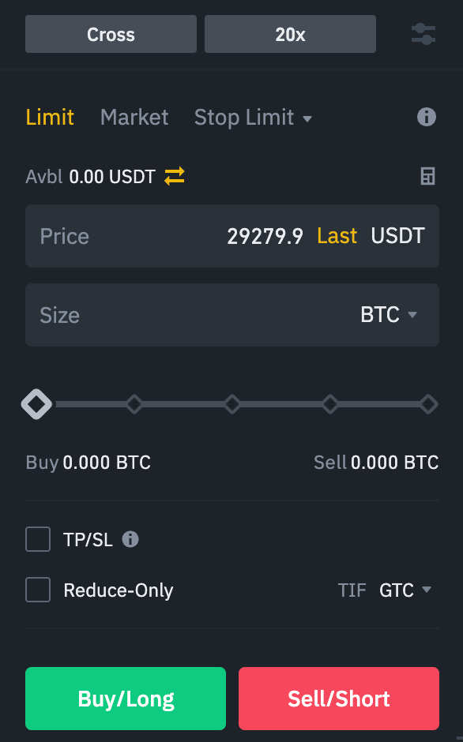
Hướng dẫn cơ bản về giao dịch trên Binance Futures
5. Trường [Nhập lệnh] là nơi bạn sẽ nhập các lệnh Mua/Long và Bán/Short.
Bạn có thể tìm thấy giải thích chi tiết về các loại lệnh có sẵn ở các phần sau của bài viết này.
Bạn cũng có thể chuyển đổi giữa Cross Margin và Isolated Margin ở đầu chế độ xem. Nếu bạn muốn điều chỉnh đòn bẩy, hãy nhấp vào mức đòn bẩy hiện tại của bạn (theo mặc định là 20x).

Slide 64
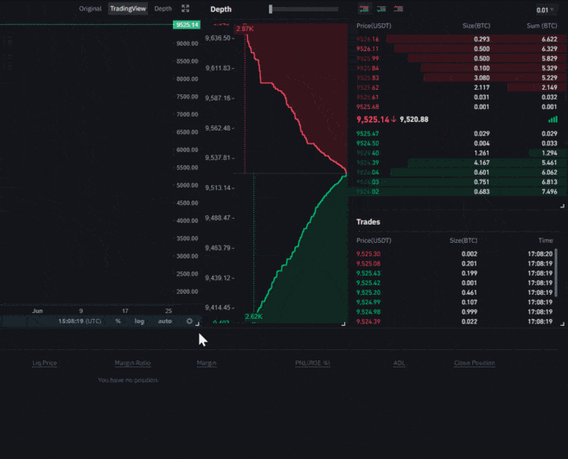
Hướng dẫn cơ bản về giao dịch trên Binance Futures
Trong tất cả các mô-đun/phần này, bạn có thể thay đổi kích thước thành phần theo ý thích.
Bất cứ khi nào bạn nhìn thấy mũi tên ở góc dưới cùng bên phải của mô-đun, bạn có thể kéo mũi tên đó vào bố cục bạn ưa thích.
Bằng cách này, bạn có thể dễ dàng tạo giao diện tùy chỉnh của riêng mình.

Slide 65
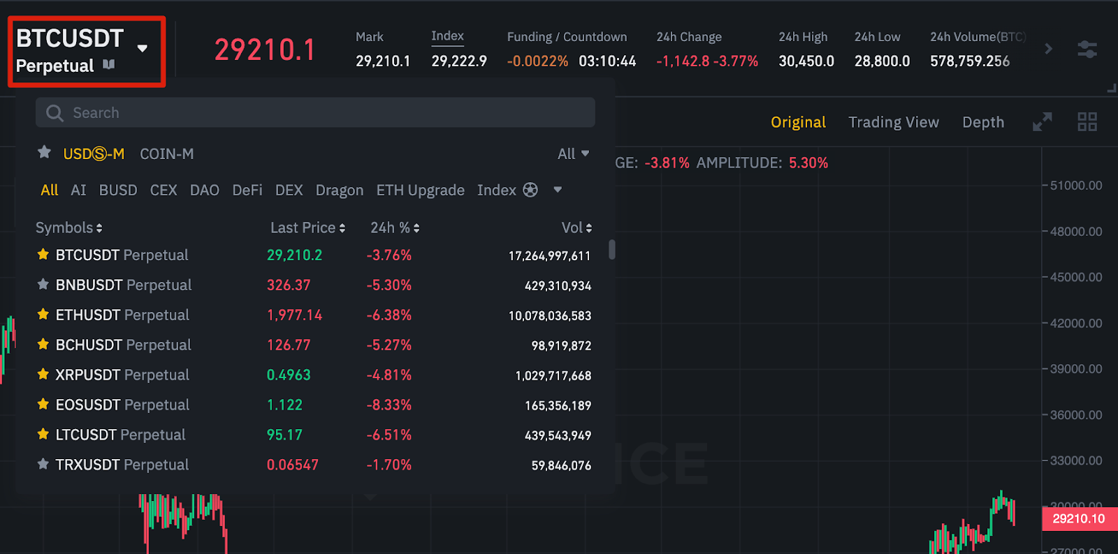
Hướng dẫn cơ bản về giao dịch trên Binance Futures
Cách điều chỉnh đòn bẩy của bạn
Binance Futures cho phép bạn điều chỉnh đòn bẩy của từng hợp đồng theo cách thủ công. Để chọn một hợp đồng cụ thể, hãy chuyển đến phía trên bên trái của trang và di chuột qua hợp đồng hiện tại (theo mặc định là BTCUSDT).

Slide 66
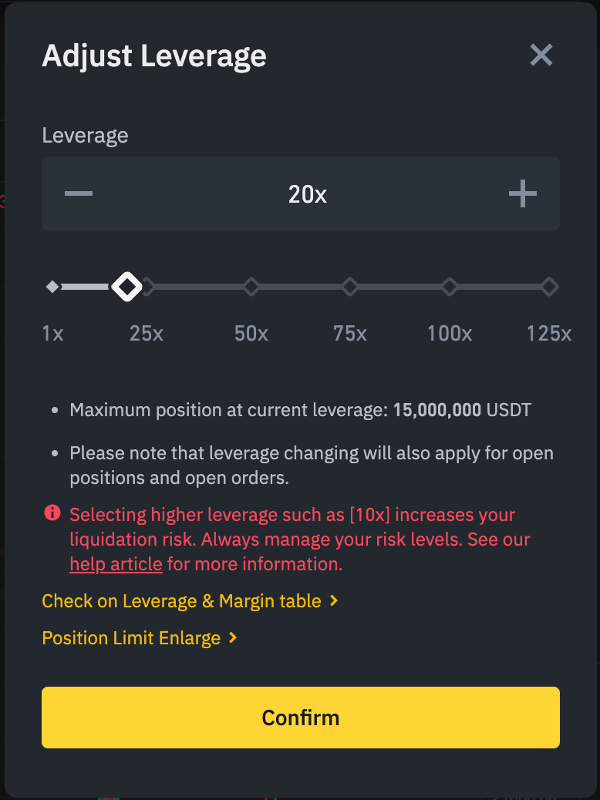
Hướng dẫn cơ bản về giao dịch trên Binance Futures
Để điều chỉnh đòn bẩy, hãy chuyển đến trường phần [Nhập lệnh] và nhấp vào mức đòn bẩy hiện tại của bạn (theo mặc định là 20x).
Bạn có thể chỉ định mức đòn bẩy bằng cách điều chỉnh thanh trượt, hoặc bằng cách nhập vào và nhấp vào [Xác nhận].

Slide 67
Hướng dẫn cơ bản về giao dịch trên Binance Futures
Lưu ý, quy mô vị thế càng lớn, mức đòn bẩy mà bạn có thể sử dụng càng nhỏ.
Tương tự, quy mô vị thế càng nhỏ, mức đòn bẩy bạn có thể sử dụng càng lớn. Sử dụng mức đòn bẩy cao hơn cũng có rủi ro thanh lý cao hơn.
Như mọi khi, mọi trader nên cân nhắc cẩn thận mức đòn bẩy họ sử dụng và rủi ro liên quan.

Slide 68
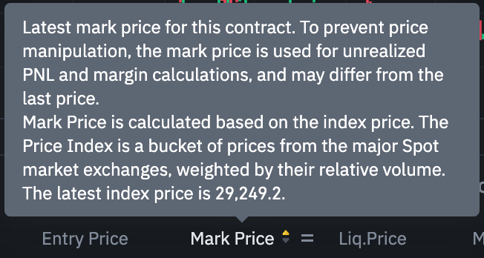
Hướng dẫn cơ bản về giao dịch trên Binance Futures
Sự khác biệt giữa giá đánh dấu và giá gần nhất là gì?
Để tránh tăng đột biến và thanh lý không cần thiết trong thời kỳ thị trường đang có biến động lớn, Binance Futures sử dụng giá gần nhất và giá đánh dấu.

Slide 69
Hướng dẫn cơ bản về giao dịch trên Binance Futures
Giá gần nhất là khái niệm dễ hiểu. Giá gần nhất nghĩa là mức giá gần nhất mà hợp đồng được giao dịch. Nói cách khác, giao dịch gần nhất trong lịch sử giao dịch sẽ xác định giá gần nhất. Giá này được sử dụng để tính toán lãi lỗ đã ghi nhận.

Slide 70
Hướng dẫn cơ bản về giao dịch trên Binance Futures
Giá đánh dấu được thiết kế để ngăn ngừa việc thao túng giá. Giá đánh dấu được tính bằng cách sử dụng kết hợp dữ liệu funding và một rổ dữ liệu giá từ nhiều sàn giao dịch Spot. Giá thanh lý và PnL chưa ghi nhận được tính dựa trên giá đánh dấu. Lưu ý, giá đánh dấu và giá gần nhất có thể khác nhau.

Slide 71
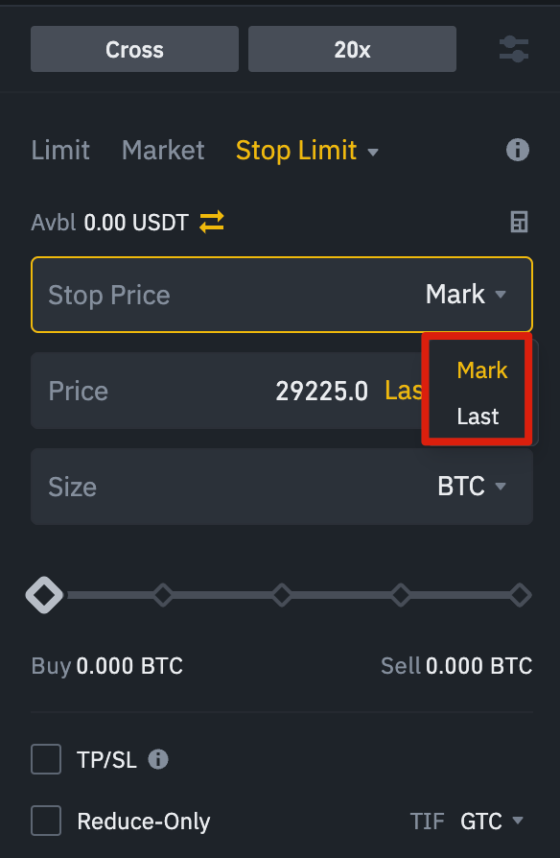
Hướng dẫn cơ bản về giao dịch trên Binance Futures
Cài đặt kích hoạt giá dừng
Khi đặt loại lệnh sử dụng giá dừng để kích hoạt, bạn có thể chọn giá gần nhất hoặc giá đánh dấu để kích hoạt.
Để thực hiện việc này, hãy chọn giá bạn muốn dùng trong menu thả xuống [Kích hoạt] ở cuối trường nhập lệnh.

Slide 72
Hướng dẫn cơ bản về giao dịch trên Binance Futures
Những loại lệnh nào có thể sử dụng và khi nào nên sử dụng chúng?
Khi đặt lệnh, bạn có nhiều lựa chọn để chọn:
Lệnh Limit
Lệnh Limit là một lệnh được đặt trên sổ lệnh với một mức giá giới hạn cụ thể. Khi bạn đặt lệnh Limit, giao dịch sẽ chỉ được thực hiện nếu giá thị trường đạt đến giá giới hạn của bạn (hoặc tốt hơn). Bạn có thể sử dụng các lệnh Limit để có khả năng mua ở mức giá thấp hơn hoặc bán ở mức giá cao hơn giá thị trường hiện tại.
Lệnh Market
Lệnh Market là lệnh mua hoặc bán với giá tốt nhất hiện có trên thị trường. Lệnh Market được thực hiện đối với các lệnh Limit đã đặt trước đó trên sổ lệnh. Khi đặt lệnh Market, bạn sẽ trả phí với tư cách là taker của thị trường.
Lệnh Stop Limit

Slide 73
Hướng dẫn cơ bản về giao dịch trên Binance Futures
Lệnh Stop Limit
Cách dễ nhất để hiểu lệnh Stop Limit là chia nó thành giá dừng và giá giới hạn. Giá dừng là giá kích hoạt lệnh Limit và giá giới hạn là giá giới hạn của lệnh Limit được kích hoạt. Điều này nghĩa là sau khi đạt đến giá dừng, lệnh Limit của bạn sẽ lập tức được đặt trên sổ lệnh.
Mặc dù giá dừng và giá giới hạn có thể giống nhau, nhưng đây không phải là điều bắt buộc. Trên thực tế, bạn có thể đặt giá dừng (giá kích hoạt) cao hơn một chút so với giá giới hạn cho các lệnh bán hoặc thấp hơn một chút so với giá giới hạn cho các lệnh mua. Điều này có thể làm tăng cơ hội khớp lệnh Limit của bạn sau khi đạt đến giá dừng.
Lệnh Stop Market
Tương tự như lệnh Stop Limit, lệnh Stop Market sử dụng giá dừng để kích hoạt. Tuy nhiên, thay vào đó, khi đạt đến giá dừng, lệnh này sẽ kích hoạt một lệnh Market.

Slide 74
Hướng dẫn cơ bản về giao dịch trên Binance Futures
Lệnh Take-Profit-Limit
Lệnh Take-Profit-Limit tương tự như lệnh Stop Limit. Lệnh Take-Profit-Limit bao gồm giá kích hoạt, tức giá kích hoạt lệnh và giá giới hạn, tức giá của lệnh Limit được thêm vào sổ lệnh sau đó. Sự khác biệt chính giữa lệnh Stop Limit và lệnh Take-Profit-Limit là lệnh Take-Profit-Limit chỉ có thể được sử dụng để giảm các vị thế đang mở.
Lệnh Take-Profit-Limit có thể là một công cụ hữu ích để quản lý rủi ro và chốt lời ở các mức giá cụ thể. Lệnh Take-Profit-Limit cũng có thể được dùng cùng các loại lệnh khác, chẳng hạn như lệnh Stop Limit, cho phép bạn kiểm soát được các vị thế của mình nhiều hơn.
Lưu ý, những lệnh này không phải là lệnh OCO. Ví dụ: Nếu lệnh Stop Limit của bạn được kích hoạt trong khi bạn đã có một lệnh Take-Profit-Limit đang hoạt động, lệnh Take-Profit-Limit vẫn hoạt động cho đến khi bạn hủy lệnh theo cách thủ công. Bạn có thể đặt lệnh Take-Profit-Limit dưới tùy chọn [Stop Limit] trong trường nhập lệnh.

Slide 75
Hướng dẫn cơ bản về giao dịch trên Binance Futures
Lệnh Take Profit Market
Tương tự như lệnh Take-Profit-Limit, lệnh Take Profit Market dùng giá dừng để kích hoạt. Tuy nhiên, thay vào đó, khi đạt đến giá dừng, lệnh này sẽ kích hoạt một lệnh Market. Bạn cũng có thể đặt lệnh Take Profit Market bằng tùy chọn Stop Market ở trường nhập lệnh.
Lệnh Trailing Stop
Lệnh Trailing Stop giúp bạn chốt lời, đồng thời hạn chế các khoản lỗ có thể xảy ra trên các vị thế mở của bạn. Đối với vị thế Long, điều này nghĩa là Trailing Stop sẽ tăng cùng giá nếu giá tăng.
Tuy nhiên, nếu giá giảm, Trailing Stop sẽ ngừng di chuyển. Nếu giá di chuyển một tỷ lệ phần trăm cụ thể (được gọi là tỷ lệ hồi giá) theo hướng khác, một lệnh bán sẽ được thực hiện. Điều này cũng đúng với vị thế Short nhưng theo hướng ngược lại. Ngoài ra, Trailing Stop của lệnh này sẽ di chuyển xuống theo thị trường, nhưng sẽ dừng di chuyển nếu thị trường bắt đầu đi lên. Nếu mức giá di chuyển một tỷ lệ phần trăm cụ thể theo hướng khác, một lệnh mua sẽ được thực hiện.

Slide 76
Hướng dẫn cơ bản về giao dịch trên Binance Futures
Giá kích hoạt là mức giá kích hoạt lệnh Trailing Stop. Nếu bạn không chỉ định giá kích hoạt, giá này sẽ mặc định là giá gần nhất hoặc giá đánh dấu hiện tại. Bạn có thể đặt mức giá sẽ được sử dụng để kích hoạt ở dưới trường nhập lệnh.
Tỷ lệ hồi giá là yếu tố xác định số phần trăm mà Trailing Stop sẽ "theo dấu" giá. Vì vậy, nếu bạn đặt tỷ lệ hồi giá là 1%, Trailing Stop sẽ tiếp tục theo giá từ khoảng cách 1% nếu giao dịch diễn ra theo hướng của bạn. Nếu giá di chuyển hơn 1% theo hướng ngược lại với giao dịch của bạn, một lệnh mua hoặc bán sẽ được thực hiện (tùy thuộc vào hướng giao dịch của bạn).

Slide 77
Hướng dẫn cơ bản về giao dịch trên Binance Futures
Cách sử dụng công cụ tính trong Binance Futures
Bạn có thể tìm thấy công cụ tính ở đầu trường nhập lệnh. Công cụ này cho phép bạn tính toán các giá trị trước khi vào một vị thế Long hoặc Short. Bạn có thể điều chỉnh thanh trượt đòn bẩy trong mỗi tab để sử dụng công cụ tính làm cơ sở cho các tính toán của mình.
Công cụ tính có ba tab:
PNL – Dùng tab này để tính ký quỹ ban đầu, lãi và lỗ (PnL), ROE dựa trên giá vào và giá ra dự kiến, cùng với quy mô vị thế.
Giá mục tiêu – Dùng tab này để tính giá bạn sẽ cần để thoát vị thế của mình nhằm đạt được tỷ lệ phần trăm lợi nhuận như mong muốn.
Giá thanh lý – Dùng tab này để tính giá thanh lý ước tính dựa trên số dư trong ví, giá nhập mong muốn và quy mô vị thế của bạn.
Bạn có thể tham khảo video hướng dẫn tại đây.

Slide 78
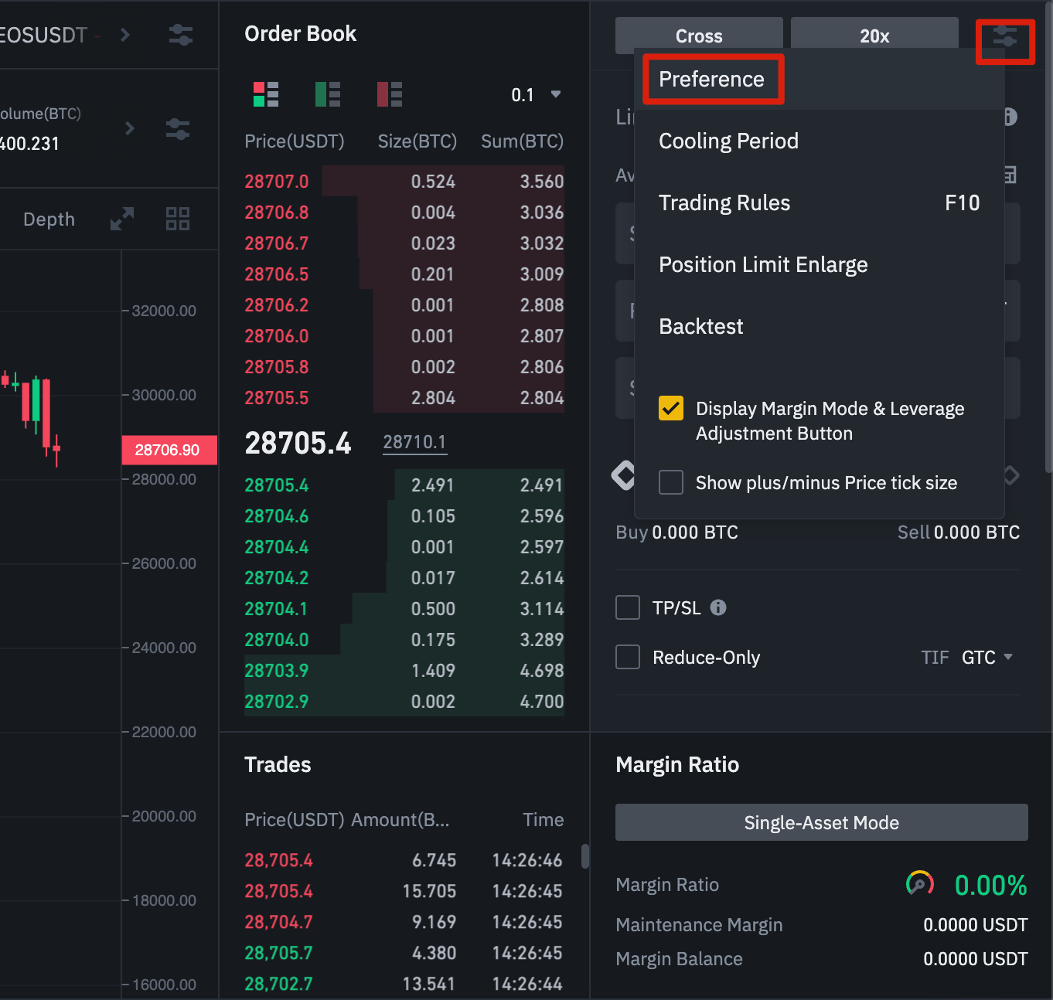
Hướng dẫn cơ bản về giao dịch trên Binance Futures
Cách sử dụng chế độ phòng hộ
Trong chế độ phòng hộ, bạn có thể đồng thời nắm giữ các vị thế Long và Short cho một hợp đồng.
Một trader có thể làm điều này nếu họ tin một tài sản sẽ tăng giá trong dài hạn nhưng giảm giá trong ngắn hạn.
Với chế độ phòng hộ, các vị thế Short nhanh sẽ không ảnh hưởng đến các vị thế Long của bạn.

Slide 79
Hướng dẫn cơ bản về giao dịch trên Binance Futures
Chế độ vị thế mặc định là chế độ một chiều. Điều này nghĩa là bạn không thể mở đồng thời cả vị thế Long và Short cho một hợp đồng.
Nếu bạn cố gắng làm vậy, các vị thế sẽ triệt tiêu lẫn nhau. Nếu bạn muốn sử dụng chế độ phòng hộ, bạn sẽ cần bật chế độ này theo cách thủ công như sau:
Chuyển đến phía trên cùng bên phải màn hình của bạn và chọn [Tùy chọn].

Slide 80
Hướng dẫn cơ bản về giao dịch trên Binance Futures
Funding Rate là gì và cách để kiểm tra?
Funding Rate đảm bảo rằng giá của Hợp đồng Tương lai Vĩnh cửu gần với giá (Spot) của tài sản cơ sở nhất có thể. Về cơ bản, các trader thanh toán cho nhau tùy theo vị thế mở của họ. Điều quyết định bên nào được thanh toán được xác định bởi chênh lệch giữa giá Hợp đồng Tương lai Vĩnh cửu và giá Spot.
Khi Funding Rate dương, người mua Long trả cho người bán Short. Khi Funding Rate âm, người bán Short trả cho người mua Long.
Nếu bạn muốn đọc thêm về cách quy trình này hoạt động, hãy tham khảo hướng dẫn Hợp đồng Tương lai Vĩnh cửu là gì? của chúng tôi.
Vậy điều này có ý nghĩa gì với bạn? Tùy thuộc vào các vị thế mở của bạn và Funding Rate, bạn sẽ thanh toán hoặc nhận các khoản thanh toán funding. Trên Binance Futures, các khoản thanh toán funding này được thanh toán mỗi 8 tiếng một lần. Bạn có thể xem thời gian và Funding Rate ước tính của kỳ funding tiếp theo ở đầu trang, bên cạnh giá đánh dấu.
Nếu bạn muốn xem Funding Rate trước đó cho mỗi hợp đồng, hãy di chuột qua [Thông tin] và chọn [Lịch sử Funding Rate].

Slide 81
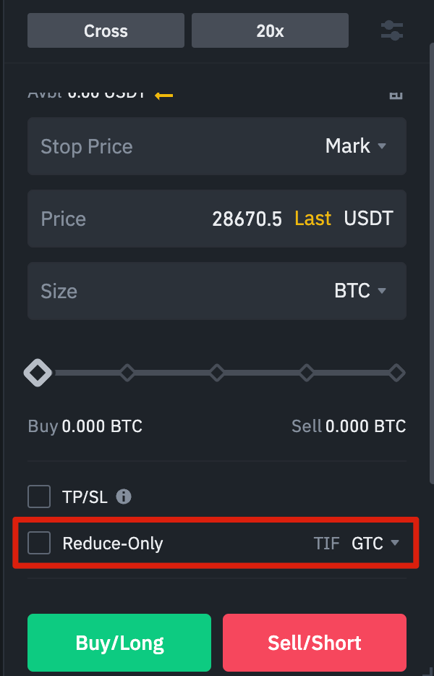
Hướng dẫn cơ bản về giao dịch trên Binance Futures
Lệnh Post-Only, thời gian hiệu lực kèm theo và Reduce-Only là gì?

Slide 82
Hướng dẫn cơ bản về giao dịch trên Binance Futures
Khi sử dụng lệnh Limit, bạn có thể đặt các hướng dẫn bổ sung cùng với lệnh của mình.
Trên Binance Futures, đây có thể là lệnh Post-Only hoặc hướng dẫn thời gian hiệu lực kèm theo (TIF). Chúng xác định các đặc điểm bổ sung của lệnh Limit của bạn. Bạn có thể truy cập lệnh Post-Only hoặc hướng dẫn TIF ở cuối trường nhập lệnh. Lệnh Post-Only nghĩa là lệnh của bạn sẽ luôn được thêm vào sổ lệnh trước và sẽ không bao giờ thực hiện đối với một lệnh hiện có trong sổ lệnh. Lệnh này sẽ có ích nếu bạn chỉ muốn trả phí maker.

Slide 83
Hướng dẫn cơ bản về giao dịch trên Binance Futures
Hướng dẫn TIF cho phép bạn chỉ định khoảng thời gian các lệnh của bạn sẽ duy trì hoạt động trước khi chúng được thực hiện hoặc hết hạn.
Bạn có thể chọn một trong các tùy chọn sau cho hướng dẫn TIF:

Slide 84
Hướng dẫn cơ bản về giao dịch trên Binance Futures
GTC (Good Till Cancel): Lệnh sẽ duy trì hoạt động cho đến khi được khớp hoặc bị hủy.
IOC (Immediate Or Cancel): Lệnh sẽ thực hiện ngay lập tức (một phần hoặc toàn bộ). Nếu lệnh chỉ được thực hiện một phần, phần chưa được khớp sẽ bị hủy
FOK (Khớp toàn bộ hoặc hủy): Lệnh phải được khớp toàn bộ ngay lập tức. Nếu không, toàn bộ lệnh sẽ không được thực hiện.

Slide 85
Hướng dẫn cơ bản về giao dịch trên Binance Futures
Khi bạn ở chế độ một chiều, việc đánh dấu vào [Reduce-Only] sẽ đảm bảo các lệnh mới bạn đặt sẽ chỉ giảm và không bao giờ tăng các vị thế hiện đang mở của bạn.

Slide 86
Hướng dẫn cơ bản về giao dịch trên Binance Futures
Khi nào các vị thế của bạn có rủi ro bị thanh lý?
Việc thanh lý xảy ra khi số dư ký quỹ của bạn giảm xuống dưới mức ký quỹ duy trì bắt buộc. Số dư ký quỹ là số dư tài khoản Binance Futures của bạn, bao gồm lãi lỗ chưa được ghi nhận. Vì vậy, các khoản lãi và lỗ của bạn sẽ khiến giá trị số dư ký quỹ thay đổi. Nếu bạn đang sử dụng chế độ Cross Margin, số dư này sẽ được chia cho tất cả các vị thế của bạn. Nếu bạn đang sử dụng chế độ Isolated Margin, số dư này có thể được phân bổ cho từng vị thế riêng lẻ.
Ký quỹ duy trì là giá trị tối thiểu bạn cần để giữ cho các vị thế của mình mở. Mức ký quỹ duy trì thay đổi tùy theo quy mô vị thế của bạn. Các vị thế lớn hơn yêu cầu mức ký quỹ duy trì cao hơn.
Bạn có thể xem tỷ lệ ký quỹ hiện tại của mình ở góc dưới cùng bên phải. Nếu tỷ lệ ký quỹ của bạn đạt đến 100%, các vị thế của bạn sẽ bị thanh lý.
Khi thanh lý xảy ra, tất cả các lệnh đang mở của bạn sẽ bị hủy. Tốt nhất là bạn nên theo dõi các vị thế của mình để tránh tự động thanh lý, khi đó bạn sẽ mất thêm một khoản phí bổ sung. Nếu vị thế của bạn sắp bị thanh lý, hãy cân nhắc đóng vị thế theo cách thủ công thay vì chờ tự động thanh lý.

Slide 87
Hướng dẫn cơ bản về giao dịch trên Binance Futures
Tự động gỡ bỏ đòn bẩy là gì và nó có thể ảnh hưởng đến bạn như thế nào?
Khi quy mô tài khoản của trader xuống dưới 0, Quỹ Bảo hiểm sẽ chi trả cho các khoản lỗ. Tuy nhiên, trong một số hoàn cảnh thị trường đặc biệt biến động, Quỹ Bảo hiểm có thể không thể xử lý hết các khoản lỗ và các vị thế mở phải được giảm bớt để chi trả. Điều này nghĩa là trong những thời điểm như vậy, các vị thế mở của bạn có rủi ro bị giảm bớt.
Thứ tự của những lần giảm vị thế này được xác định bởi một hàng đợi, trong đó những trader có lợi nhuận và có đòn bẩy cao nhất sẽ nằm ở đầu hàng. Bạn có thể xem vị thế hiện tại của mình trong hàng đợi bằng cách di chuột qua [ADL] trong [tab Vị thế].

Slide 88
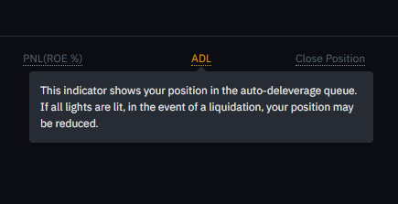
Hướng dẫn cơ bản về giao dịch trên Binance Futures
Tổng kết
Hợp đồng Tương lai truyền thống là các phái sinh cung cấp cho trader nghĩa vụ mua hoặc bán một tài sản trong tương lai. Nhưng khác với Hợp đồng Tương lai truyền thống, Hợp đồng Tương lai Vĩnh cửu không có ngày thanh toán. Tuy nhiên, các phái sinh có thể khó hiểu đối với các trader thiếu kinh nghiệm. Vì vậy, điều quan trọng là phải hiểu cách các hợp đồng này hoạt động trước khi chấp nhận các rủi ro tài chính. Như chúng tôi đã đề cập, bạn có thể truy cập testnet Binance Futures để dùng thử nền tảng mà không gặp rủi ro thật về tài chính.

Slide 89
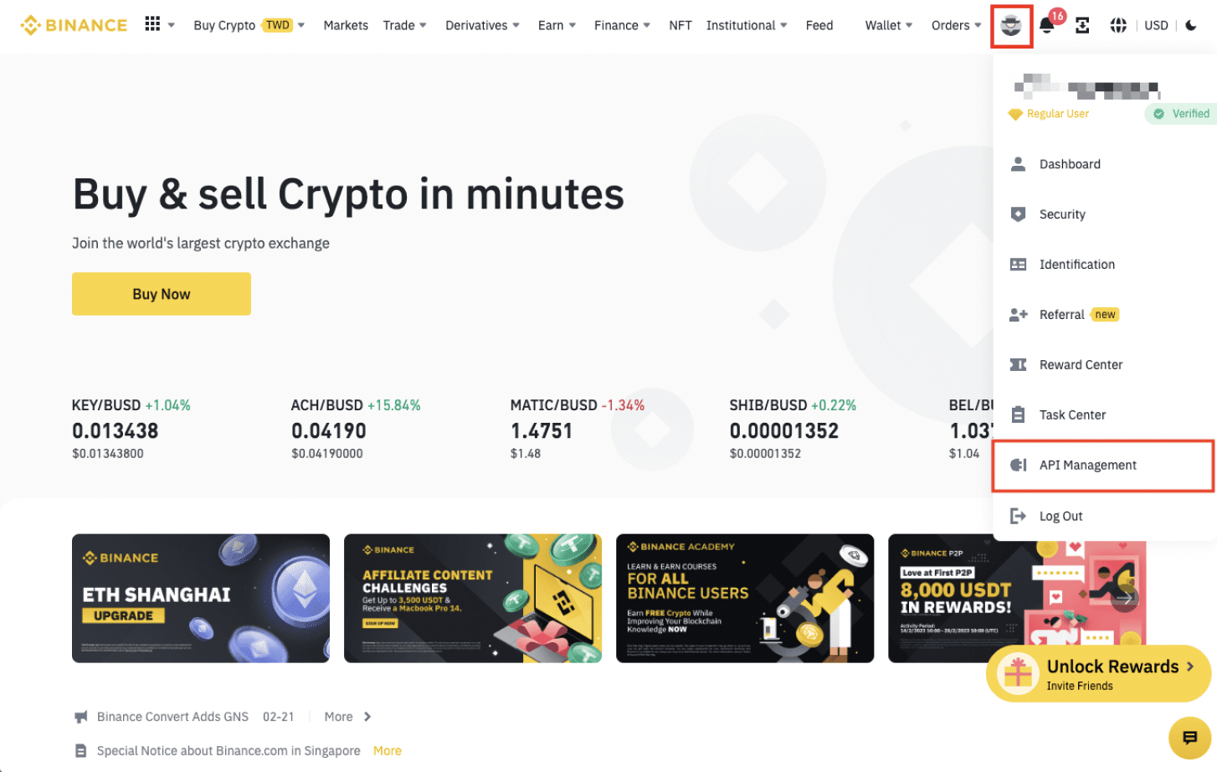
Cách tạo các khóa API trên Binance
Tạo API cho phép bạn kết nối với các máy chủ của Binance bằng một số ngôn ngữ lập trình.
Dữ liệu có thể được lấy từ Binance và tương tác với các ứng dụng bên ngoài.
Bạn có thể xem dữ liệu giao dịch và ví của mình, thực hiện giao dịch cũng như nạp và rút tiền trong các chương trình của bên thứ ba.
Xin lưu ý, trước khi tạo một khóa API, bạn cần nạp một số tiền bất kỳ để kích hoạt tài khoản của mình.

Slide 90
Cách tạo các khóa API trên Binance
Xin lưu ý, trước khi tạo một khóa API, bạn cần nạp một số tiền bất kỳ để kích hoạt tài khoản của mình.
Để biết thêm chi tiết về Binance API, vui lòng xem tài liệu GitHub.
Làm cách nào để tạo Khóa API Binance của riêng bạn?
1. Đăng nhập vào tài khoản Binance và nhấp vào [Hồ sơ] - [Quản lý API].

Slide 91
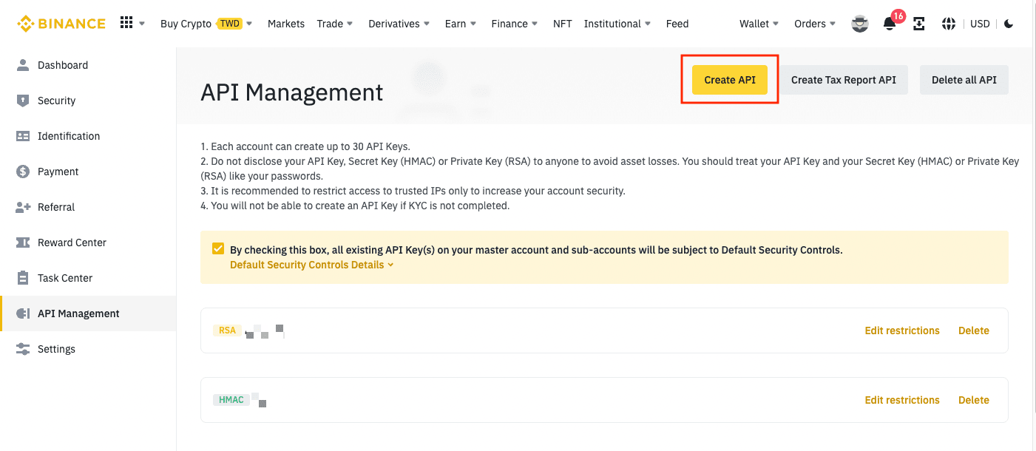
Cách tạo các khóa API trên Binance
2. Nhấp vào [Tạo API].
Xin lưu ý, tước khi tạo khóa API, bạn cần:
bật xác thực hai lớp (2FA) cho tài khoản Binance của bạn; và
nạp một số tiền bất kỳ để kích hoạt tài khoản của mình.

Slide 92
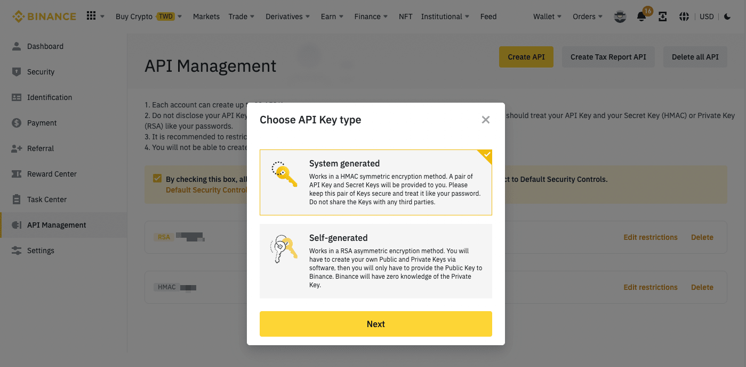
Cách tạo các khóa API trên Binance
3. Chọn loại khóa API bạn muốn.
Để biết thêm chi tiết về khóa API tự tạo, vui lòng tham chiếu Cách tạo cặp khóa RSA để gửi yêu cầu API trên Binance.

Slide 93
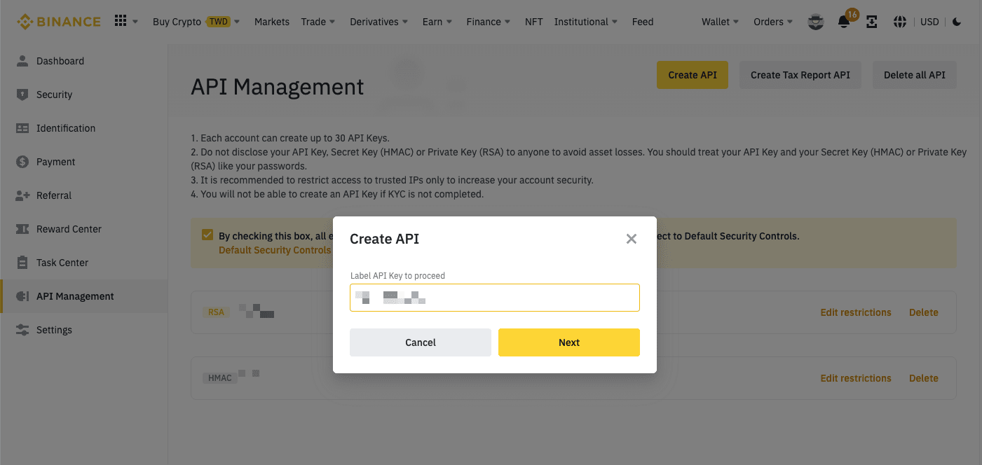
Cách tạo các khóa API trên Binance
4. Nhập nhãn/tên cho khóa API của bạn.

Slide 94
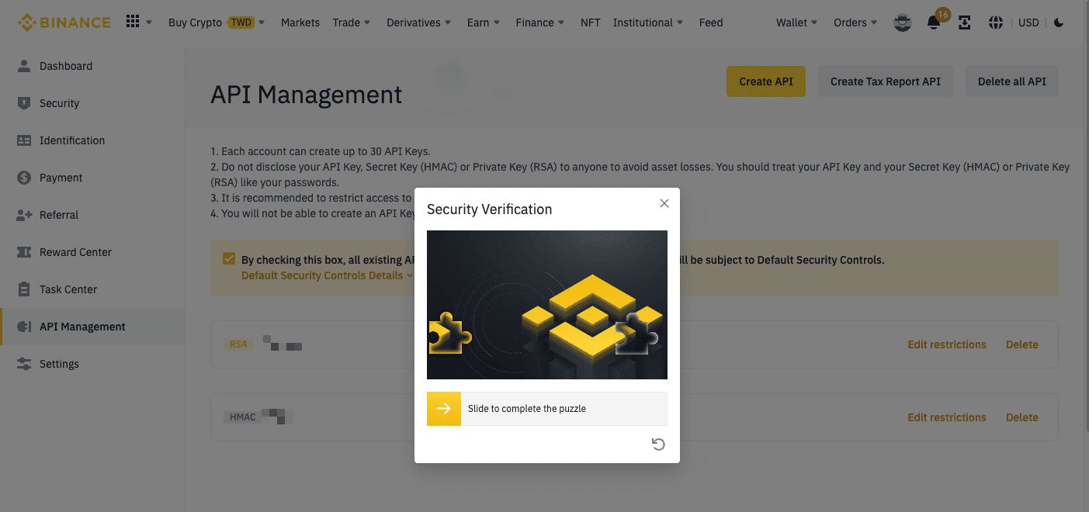
Cách tạo các khóa API trên Binance
5. Xác minh yêu cầu bằng các thiết bị 2FA của bạn.

Slide 95
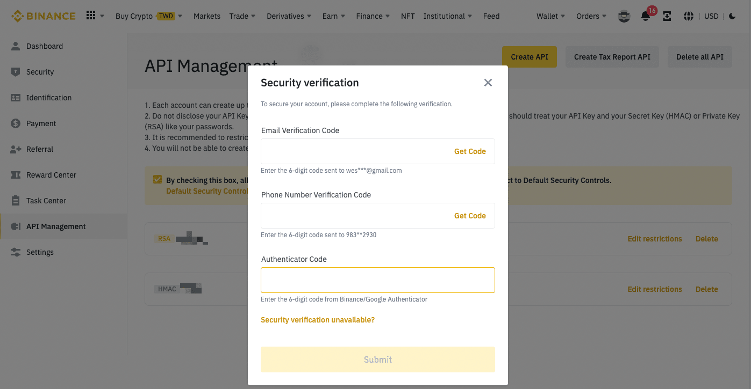
Cách tạo các khóa API trên Binance
6. Khóa API của bạn hiện đã được tạo.

Slide 96
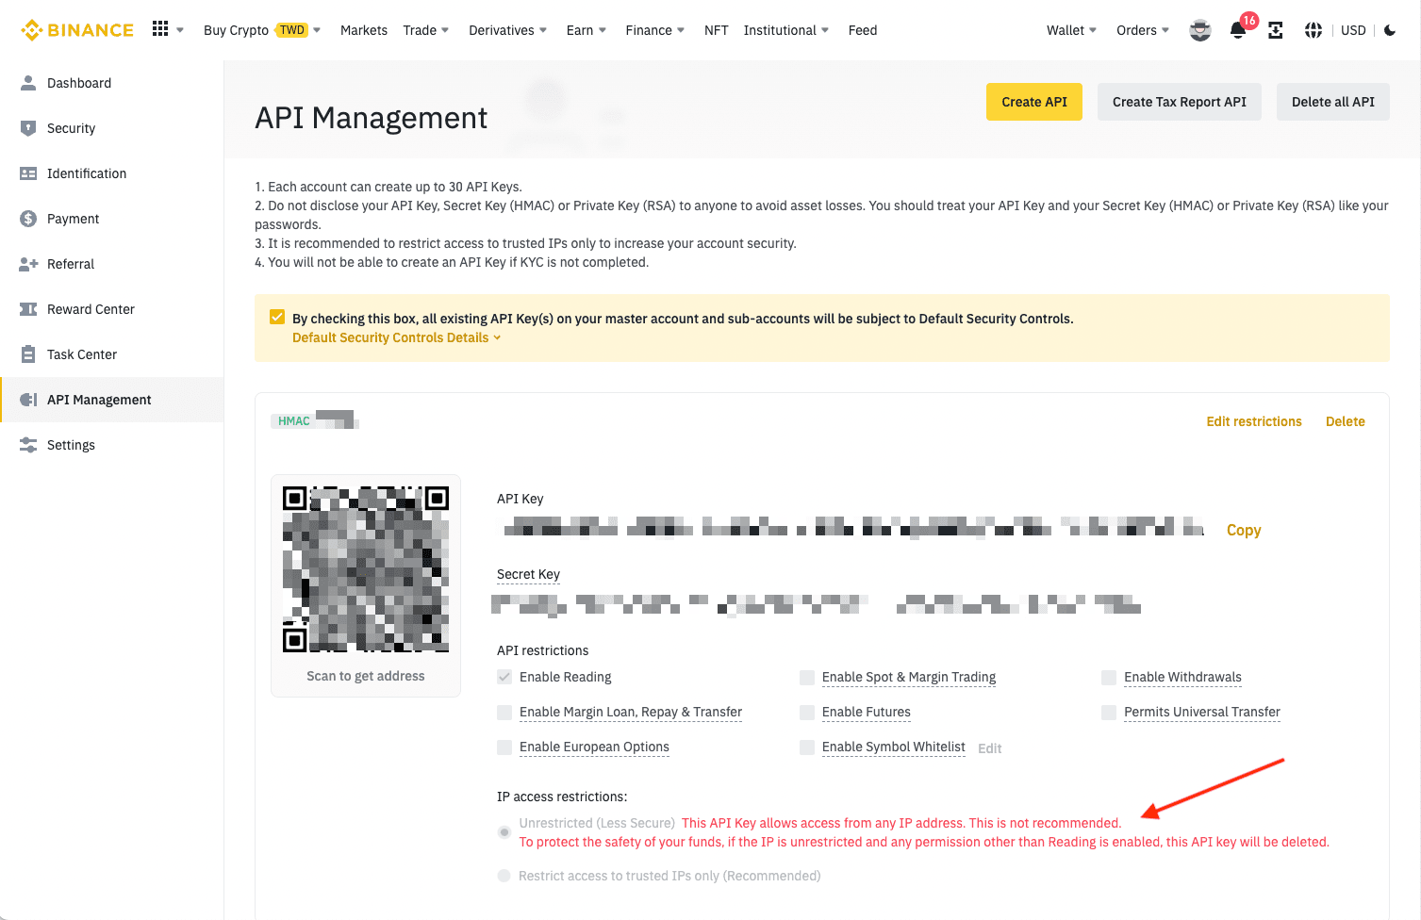
Cách tạo các khóa API trên Binance
Không tiết lộ khóa API, khóa bí mật (HMAC) hoặc khóa riêng tư (RSA) của bạn cho bất kỳ ai để tránh thất thoát tài sản. Nếu bạn quên khóa bí mật của mình, bạn sẽ cần xóa API và tạo một cái mới.
Hãy lưu ý hạn chế quyền truy cập IP. Vì lý do bảo mật, bạn nên chọn [Chỉ cấp quyền truy cập các IP đáng tin cậy] .

Slide 97
Cách tạo các khóa API trên Binance
Không tiết lộ khóa API, khóa bí mật (HMAC) hoặc khóa riêng tư (RSA) của bạn cho bất kỳ ai để tránh thất thoát tài sản. Nếu bạn quên khóa bí mật của mình, bạn sẽ cần xóa API và tạo một cái mới.
Hãy lưu ý hạn chế quyền truy cập IP. Vì lý do bảo mật, bạn nên chọn [Chỉ cấp quyền truy cập các IP đáng tin cậy] .

Slide 98
Cách tạo các khóa API trên Binance
Để duy trì tuân thủ các yêu cầu mới nhất của ngành, Binance đã cập nhật các dịch vụ API của mình.
Có hiệu lực từ 10:00 ngày 09/08/2021 (Giờ Việt Nam), chỉ những người dùng đã hoàn tất [Đã xác minh Plus] mới có thể tạo các khóa API mới. Binance đã hủy kích hoạt những khóa API hiện có được tạo bởi các tài khoản chỉ hoàn tất xác minh [Xác minh] sau 07:00 ngày 23/08/2021 (Giờ Việt Nam).
Để biết thêm thông tin, vui lòng xem thông báo này.
Có hiệu lực từ 07:00 ngày 30/01/2023 (Giờ Việt Nam), quyền của khóa API do hệ thống tạo chỉ có thể được đặt thành [Cho phép đọc] nếu IP của bạn không bị hạn chế.

Slide 99


